Slide 1
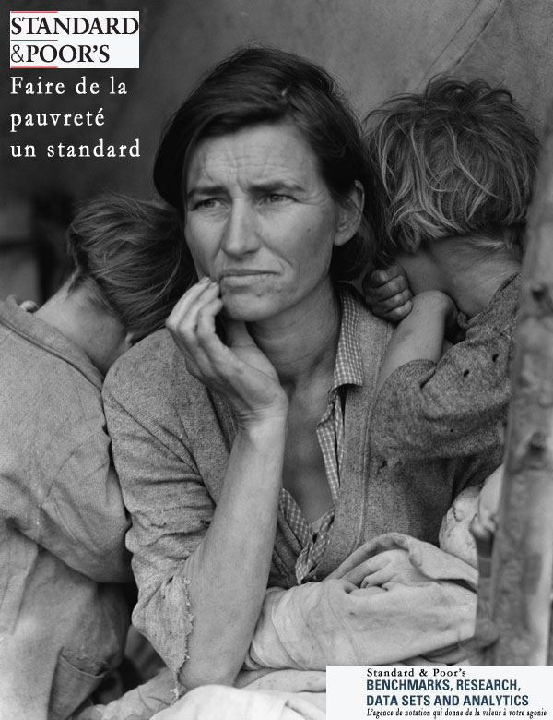

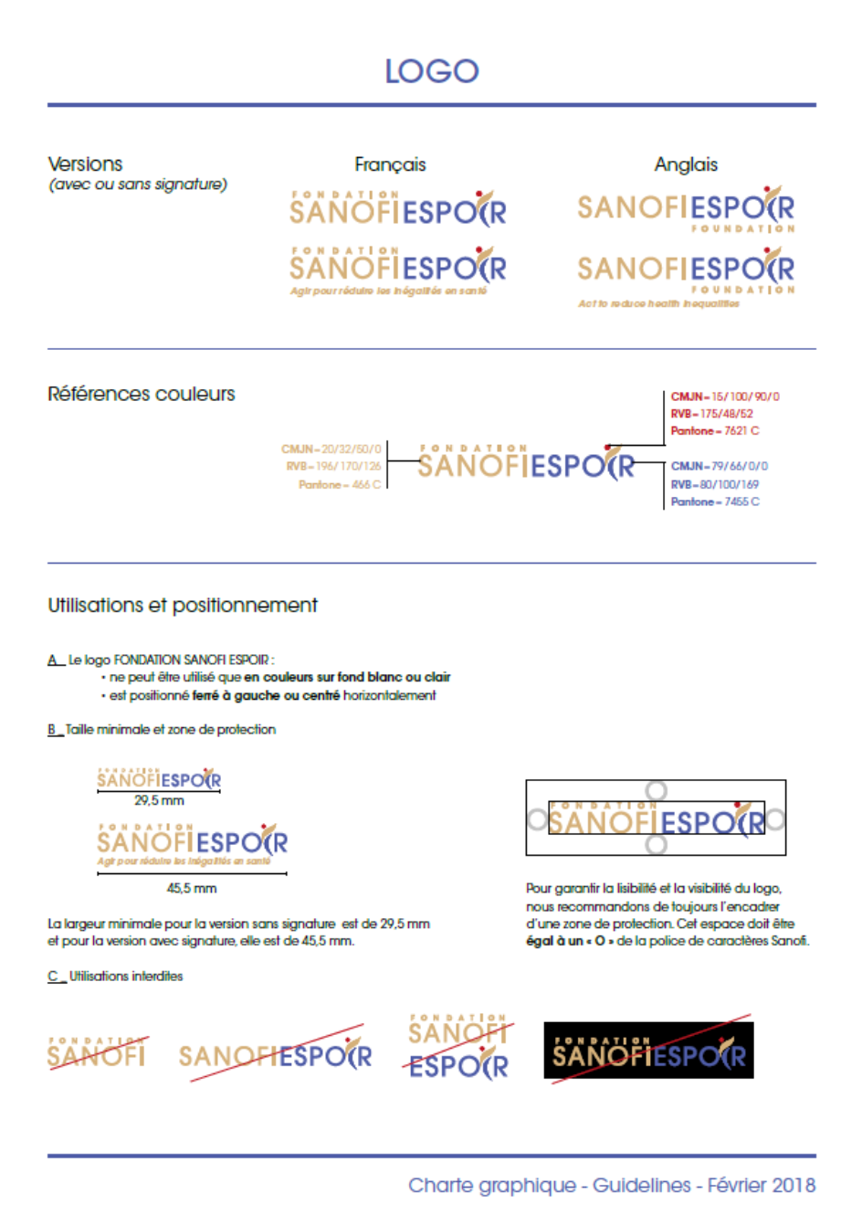
L’OBSERVATOIRE DES VULNÉRABILITÉS
2021 : une société affaiblie par la crise sanitaire
Résultats issus de l’enquête CREDOC sur les conditions de vie, mai 2021
Patricia Croutte, Sandra Hoibian, Solen Berhuet,

Slide 2
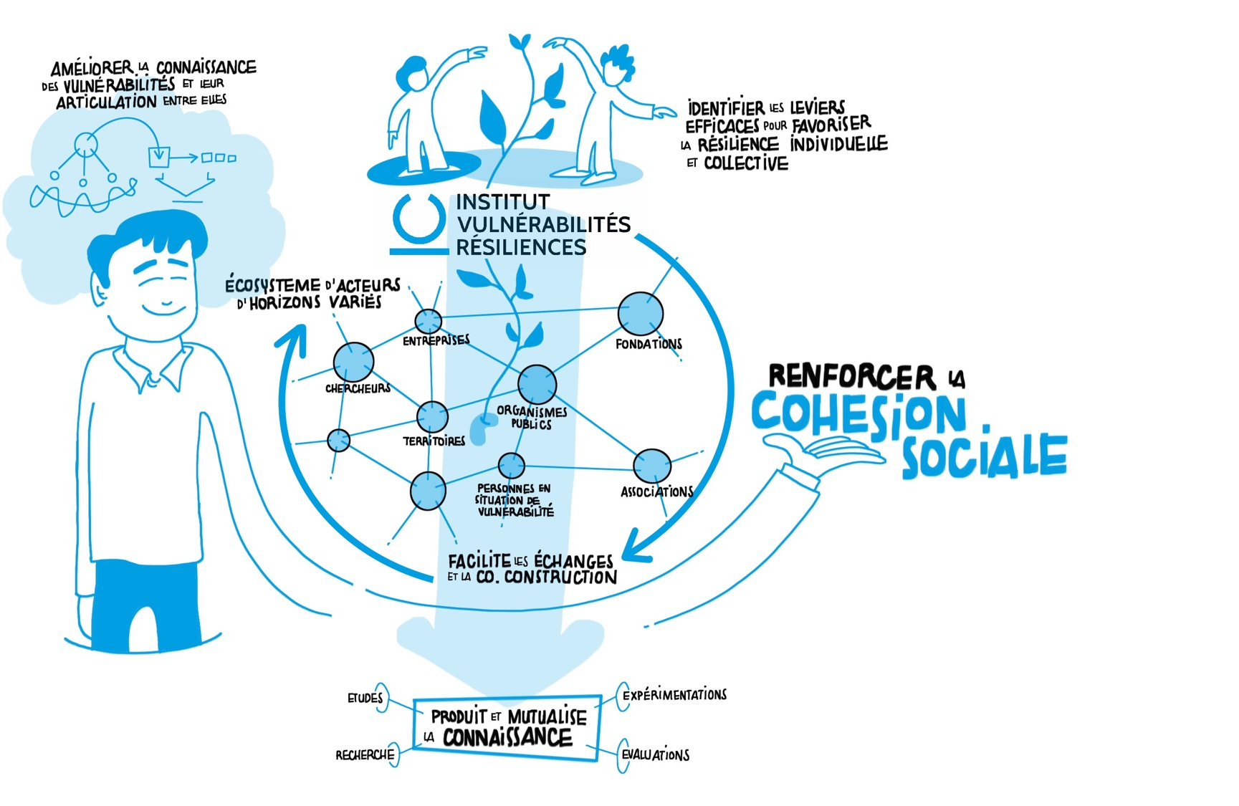

Slide 3
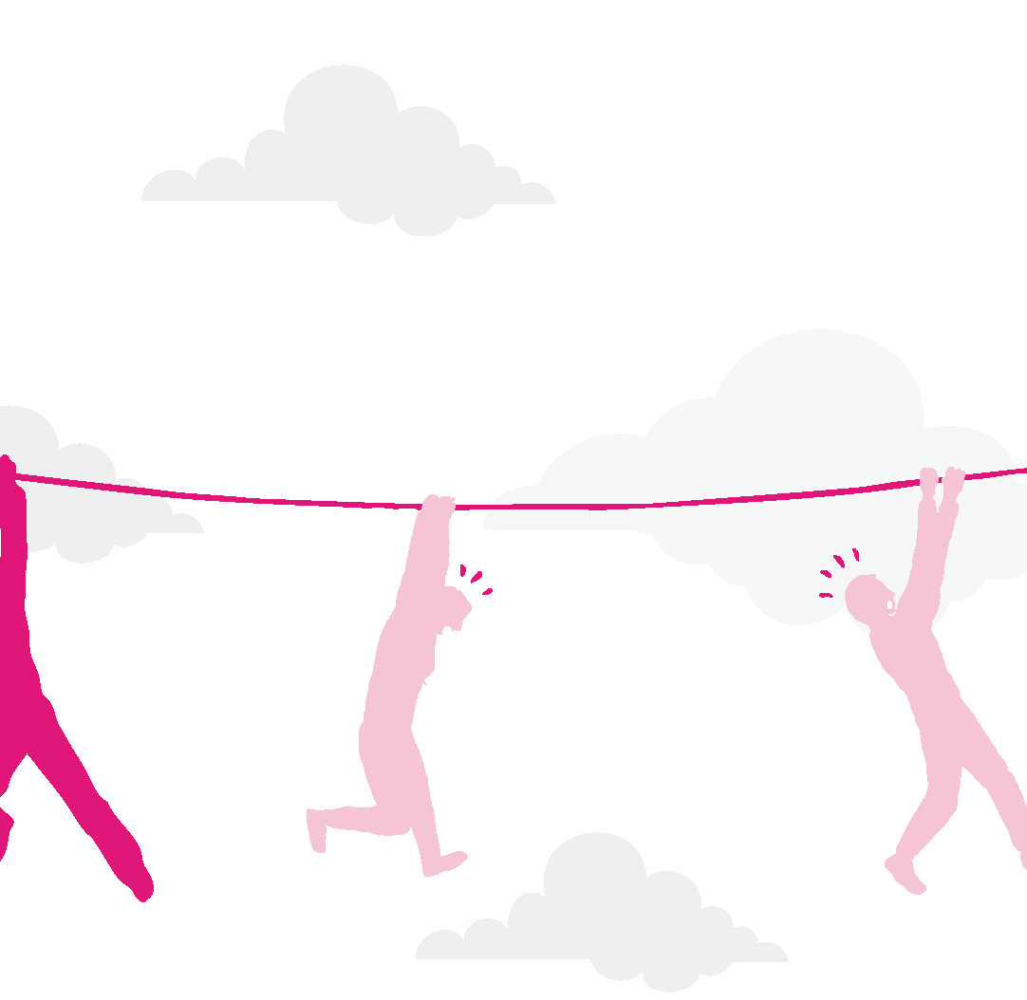
La vulnérabilité, de quoi parle-t-on ?

Slide 4
Pourquoi parler aujourd’hui de vulnérabilité plutôt que de pauvreté, handicap, etc ?
Des clochards … aux SDF
Des indigents… aux pauvres … aux précaires
Des « fous » sous l’Ancien Régime … aux handicapés mentaux … aux « neuro-atypiques »

Slide 5
Les évolutions du langage traduisent des transformations de la société et du regard porté sur les publics concernés, ainsi que de la manière dont les pouvoirs publics et les acteurs de la solidarité se saisissent de ces questions.
Les termes de « vulnérabilité » et de « fragilité » ont peu à peu pris une place grandissante dans les discours des pouvoirs publics et des médias, à partir des années 90 avec une explosion depuis le début des années 2000
(Soulet 2005 ; Thomas 2008 ; Genard 2009 ; Finielz et Piotet 2009 ; Brodiez-Dolino 2016 ; Garrau 2018, etc.).

Slide 6
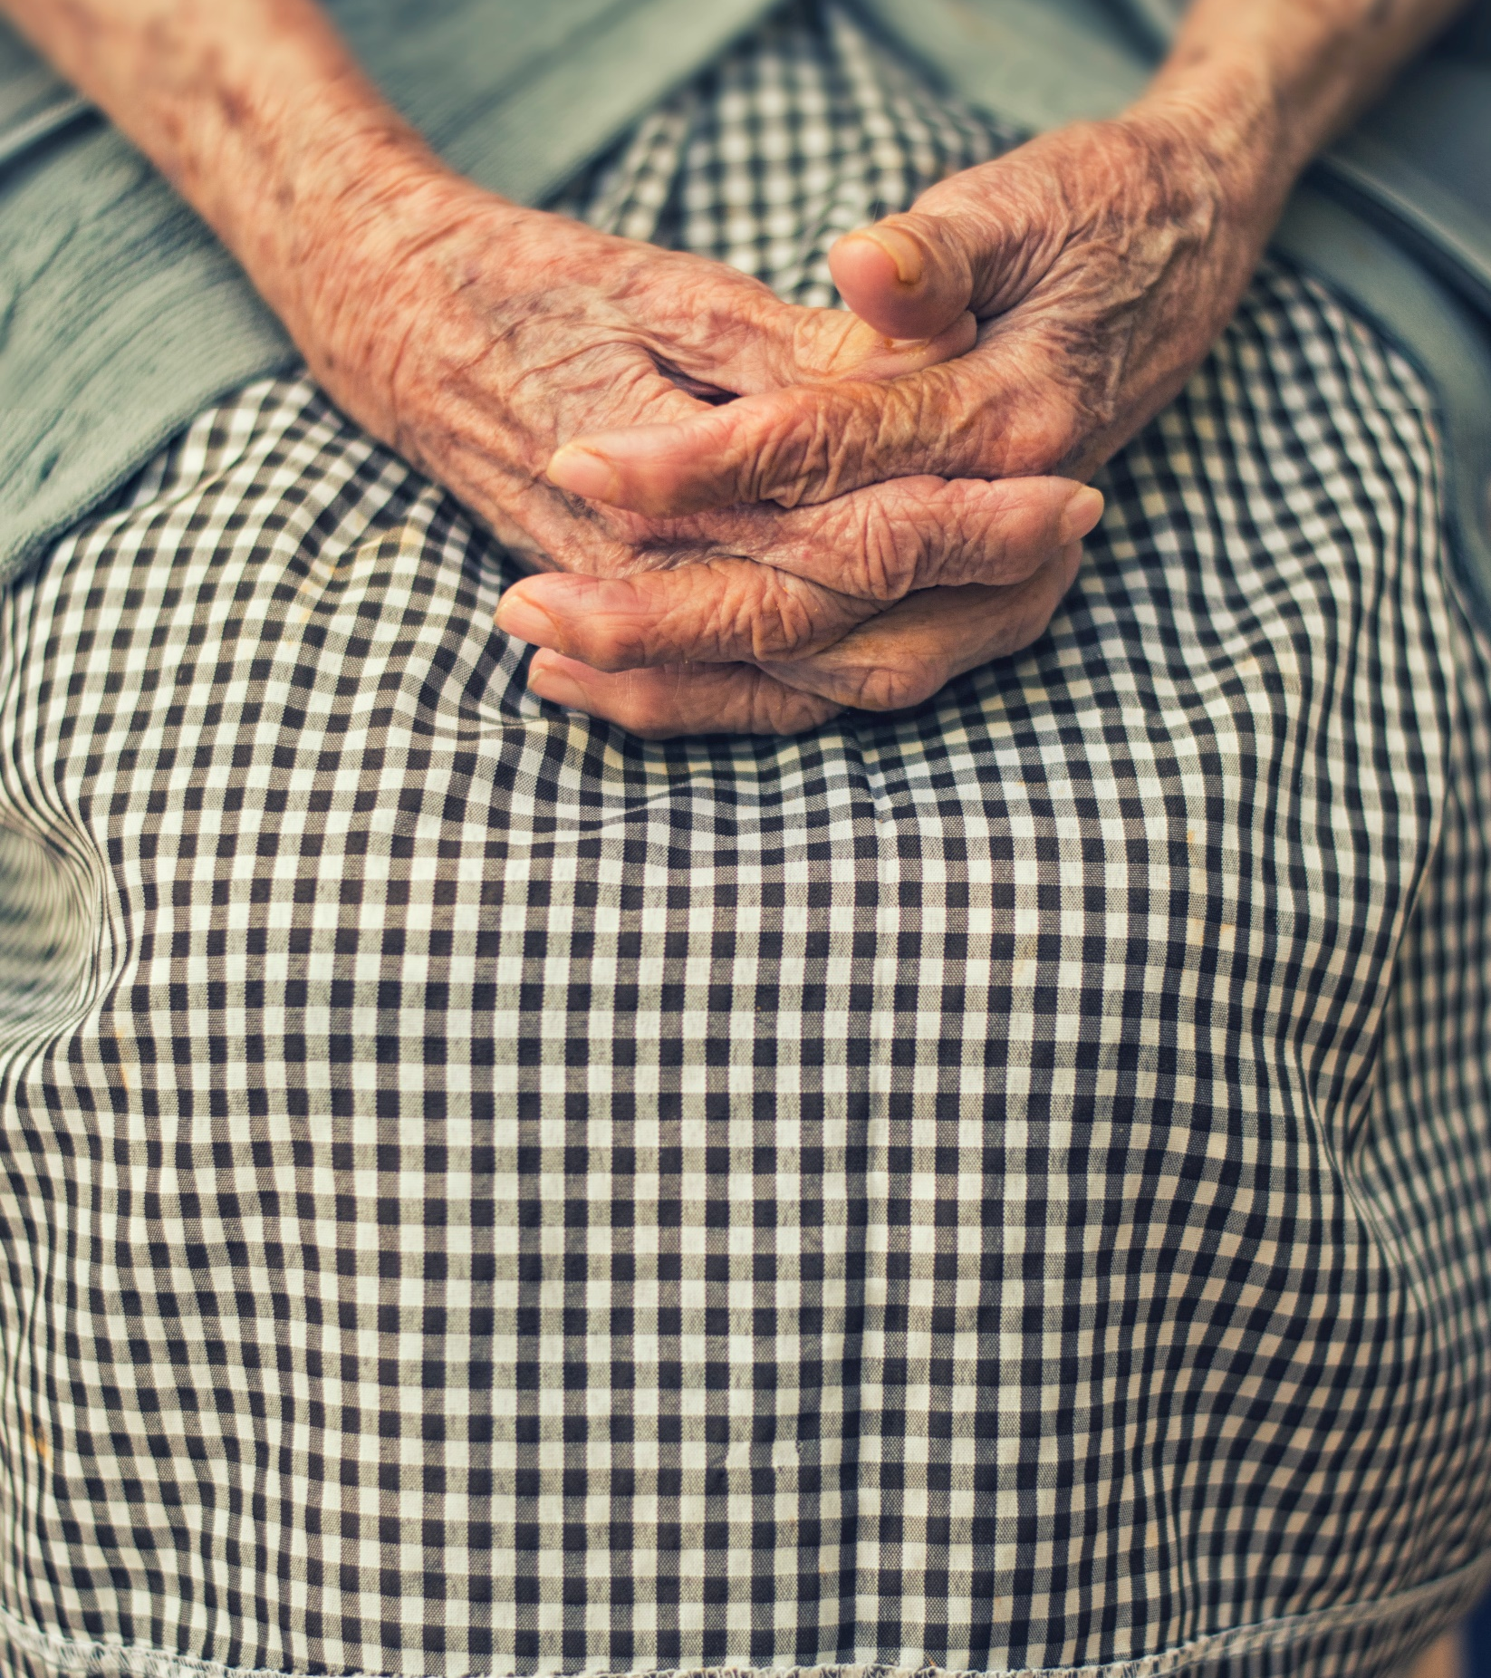
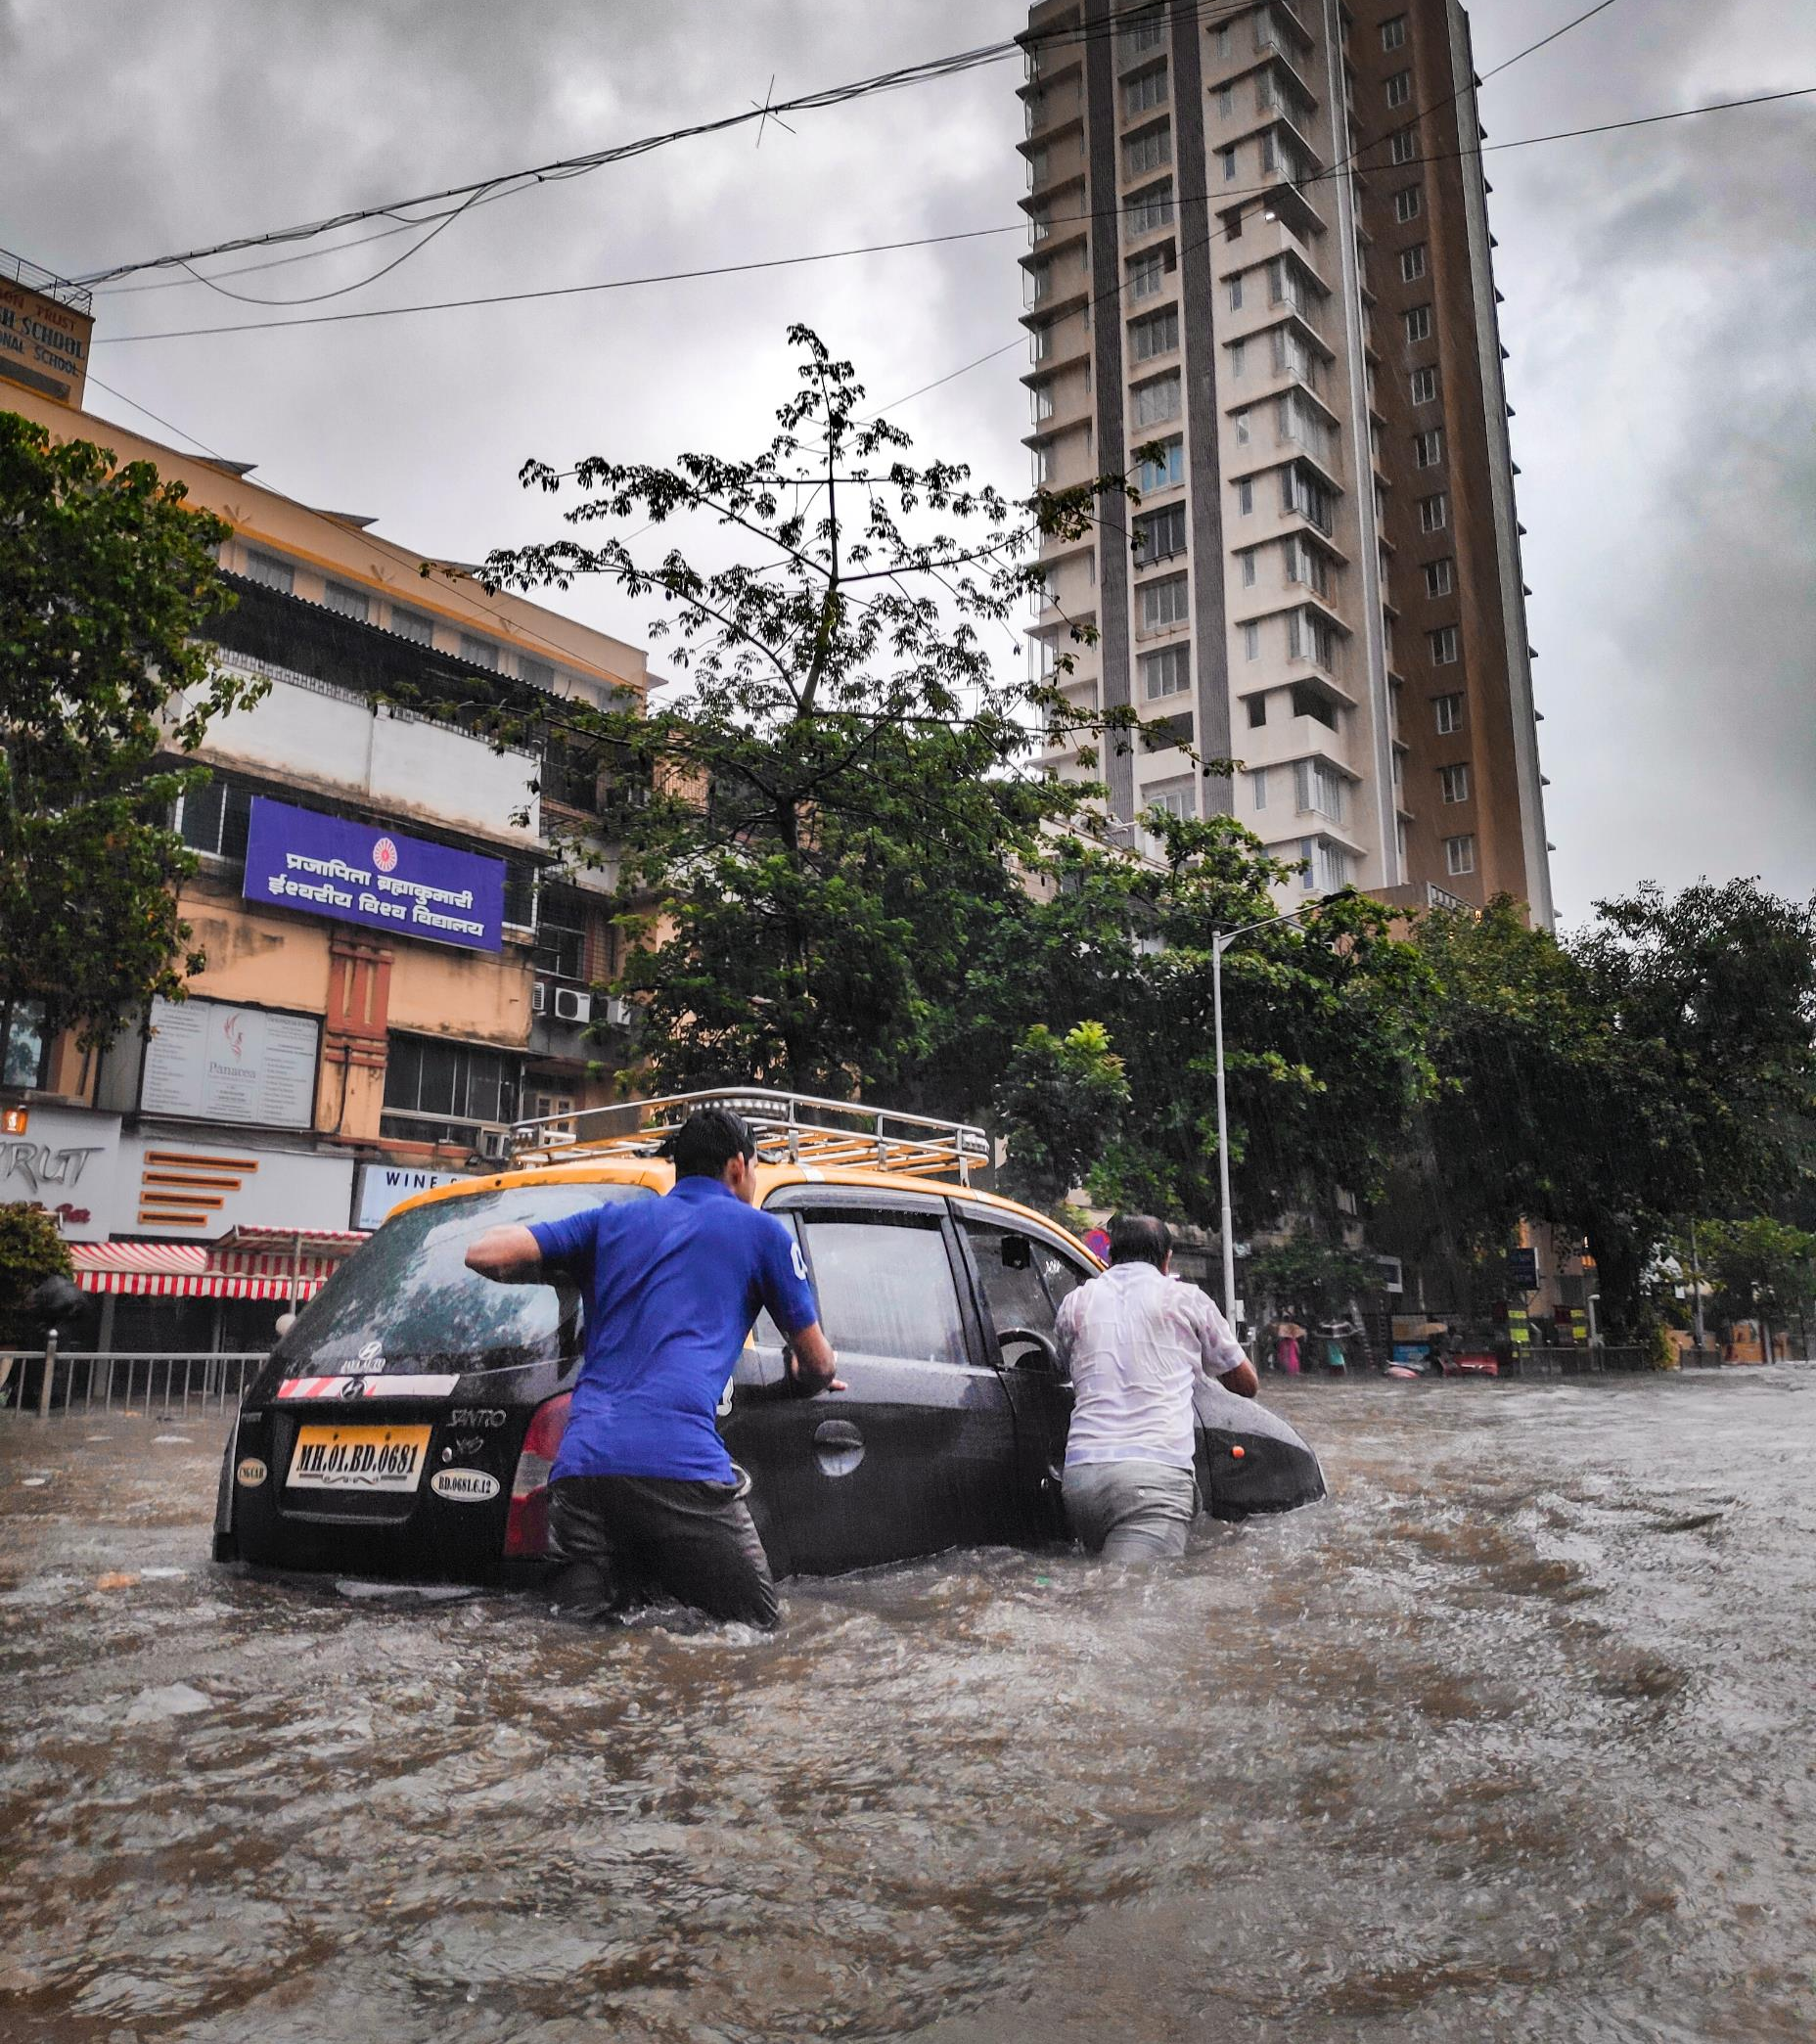
Depuis le début des années 90, des approches convergentes provenant de différents univers

Slide 7
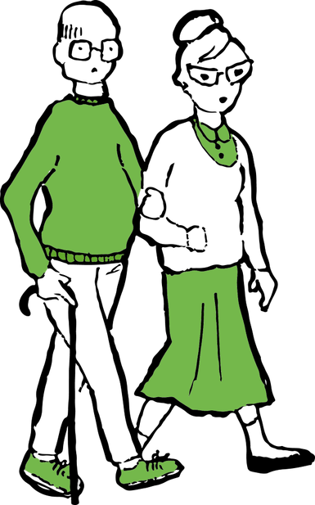
En gériatrie dans les années 90
Dans les années 1990, vieillissement des baby-boomers occupe de plus en plus le débat public. Avec ces préoccupations, émerge le concept de fragilité, popularisé par les gériatres américains dans les années 1990, via les termes de “fragility” ou « frailty »
Cette notion est utilisée, en gériatrie, pour désigner la baisse des capacités physiques des personnes âgées. L’équipe de Linda P. Fried définit la fragilité à travers cinq syndromes observables au niveau individuel : la fatigue ou la mauvaise endurance, la baisse de l’appétit, la faiblesse musculaire, le ralentissement de la vitesse de marche, et la faible activité physique.

Slide 8

Dans les sciences environnementales et la gestion des risques naturels, dans les années 90
Approche mobilisée pour « tenir compte de l’inégalité de l’impact des accidents naturels selon les groupes humains, en fonction de leurs capacités à faire face (coping capacities) »
Dimensions environnementales : la probabilité de survenance d’une catastrophe naturelle : séisme, inondation…
=> prêter attention non seulement aux conditions d’apparition et de répartition dans le temps des facteurs d’exposition
Des dimensions individuelles : la capacité à faire face
=> la manière dont les individus parviennent ou non à mobiliser des ressources sociales, matérielles et publiques pour se protéger des effets négatifs
Et des dimensions sociales :
toutes les populations ne sont pas également exposées à ces risques (selon les territoires du globe, les politiques de prévention, etc)=prendre en compte les variations ‘‘différentielles’’ du risque et sa distribution inégalitaire dans l’organisation sociale

Slide 9
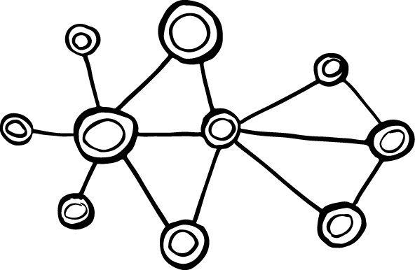
En sociologie : le constat de l’individualisation, de la montée des incertitudes (Castel) dans une société du risque (Beck)
Ulrich Beck La société du risque » (1986) : avec la fin de la société industrielle qui avait une organisation sociale fondée sur l’interconnexion entre les classes, les sexes et la famille nucléaire, apparait une société du risque ; marquée par de nouveaux réseaux de relations, de nouvelles formes de sociabilité et un processus d’individualisation sans précédent.
Le risque n’est plus extérieur à la société (catastrophes naturelles, épidémies, etc.) mais crée par la société elle-même (manipulation du vivant, plantes transgéniques, etc.). La production de richesse s’accompagne désormais de risques, avec une inégalité des individus vis à vis de ceux-ci. Ceux qui subissent les risques ne sont souvent pas ceux qui les prennent. Soulevant un enjeu de régulation de ces risques et d’inégalités.
Dans La montée des incertitudes, Castel 2013 décrit un capitalisme post-industriel qui introduit une dynamique de ré-individualisation, de dé-collectivisation et une fragilisation des individus. la remise en cause de la société salariale et du modèle de cohésion construit après la seconde Guerre mondiale, la distance grandissante aux institutions et aux corps intermédiaires (syndicats, partis politiques, institutions religieuses, médias), la remise en cause de différents espaces de socialisation : entreprise, famille, école, syndicats, associations et la recherche d'une différenciation accrue "qui peut comme aujourd'hui mener à des formes exacerbées d'individualisme".
aléa – réponse - conséquences

Slide 10
Étymologie et définition du dictionnaire
Le terme « vulnérabilité » vient du latin vulnus, vulneris (la blessure) et vulnerare (blesser). Le suffixe abilis vise à la fois un rapport à l’altération exterieure (être exposé aux agressions) et une possible défaillance de l’équilibre interne
Selon le Larousse le vulnérable est celui « qui peut être blessé, frappé, qui peut être facilement atteint »

Slide 11

6 dimensions définissant l’approche des vulnérabilités

Slide 12
Ce que n’est pas la vulnérabilité
La vulnérabilité n’a pas de champ défini.
Elle concerne aussi bien
Des situations individuelles que collectives
Des fragilités matérielles ou morales
Très grande diversité de publics : nouveau-né, le malade, la personne en situation de handicap, la personne âgée, les personnes immigrées, en difficulté sociales ou économiques, exposés aux risques d’accidents climatiques, etc

Slide 13
1. La vulnérabilité est propre à la condition humaine (il n’y a pas des publics autonomes et d’autres vulnérables)
2. La vulnérabilité implique une relation de pair à pair
3. Une approche tenant compte des interactions
4. Une approche dynamique
5. Une approche globale
6. Une approche opérationnelle plus qu’une catégorie d’analyse

Slide 14
1. La vulnérabilité est propre à la condition humaine
Paradoxe de l’autonomie et la vulnérabilité : l’homme capable est le même que celui dont la puissance d’agir est empêchée
Cf. Ricœur, sa conceptualisation de l’homme comme «homme capable »
Aucune vie ne peut se soustraire à la vulnérabilité
=> Il n’y a pas d’un côté des publics fragiles et des populations autonomes

Slide 15
2. La vulnérabilité implique une relation de pair à pair
Une relation entre deux personnes/acteurs vulnérables qui peuvent chacune s’apporter quelque chose
Reconnaître que nous avons la vulnérabilité en partage, c’est pouvoir reconnaître la dignité d’autrui, sans condescendance ni pitié, dans un regard d’égal à égal
une politique de la fragilité valorise la capacité des sujets à avoir prise sur leur existence, à agir sur la réalité et à modifier quelque chose du monde ». Prendre en compte les fragilités permet d’agir « avec » les personnes, en intégrant leurs capacités de résilience ou de « coping » de la personne d’aller chercher les ressources nécessaires en elle ou dans la société pour faire face aux évènements fragilisants. (empowerment, capacitation)
Plutôt que des politiques sociales réfléchies « pour les oubliés d’une société de concurrence »…

Slide 16
3. Une approche tenant compte des interactions
Question du pouvoir dire ses difficultés (invisibilité sociale)
Les liens sociaux/ les relations avec autrui, la famille, les institutions de protection peuvent aussi bien être soutenants que vulnérabilisants
Exemple en l’absence de discriminations, les femmes ne seraient pas plus fragiles financièrement, les personnes homosexuelles pas fragilisées
=>Prise en compte les interactions et l’action des autres membres de la société
Dépasse les caractéristiques de la personne

Slide 17
4. Une approche dynamique
La vulnérabilité est un processus… réversible
On peut définir la vulnérabilité comme un état où le moindre événement a la capacité de déstabiliser la vie entière d’un individu en le rendant dépendant.
La vulnérabilité pourrait être entendue comme une étape d’un processus menant de l’intégration à l’exclusion ou de la vulnérabilité à la désaffiliation (Castel)
Des politiques de prévention qui prêtent attention aux moments de bascule (divorce, licenciement, chute…)
La fragilité est vue comme un processus dont l’aboutissement est la dépendance et pendant lequel il est possible d’agir pour empêcher ou retarder cette issue. Et éviter la bascule dans des situations qui peuvent devenir ensuite inextricables
De politiques de réparation d’un état

Slide 18
5. Une approche globale
Dépassant les cloisons artificiellement bâties entre les différentes approches des risques qu’ils soient naturels, sociaux, technologiques, une vision globale, en multipliant les approches : sociale, psychologique, environnementale, pour éviter de considérer les différentes sources de fragilité les unes séparément des autres, afin d’identifier les risques encourus.
Exemple : une personne au chômage n’est pas dans la même situation de fragilité qu’une personne au chômage et en mauvaise santé
=> À la prise en compte du cumul des difficultés
Et des liens entre les vulnérabilités : santé-logement-emploi-isolement-etc qui se potentialisent et s’amplifient mutuellement
D’une approche en silos (publics et/ou champs)

Slide 19
6. Une approche opérationnelle
Exemple : la grille AGGIR de la CNAV qui définit un système de paliers de fragilité et donc de dépendance potentielle
Autre exemple, le score Epices : un score individuel pour repérer la précarité et favoriser la prise en charge de problèmes de santé (grossesse, etc)
Approche par les capabilités (Sen) : capacité des individus « à pouvoir être » et à « pouvoir faire », indice de pauvreté multidimensionnelle, l’IPM, (10 indicateurs, dans les trois dimensions de la santé, de l’éducation et du niveau de vie)
Intégrer le manque d’accès aux ressources, accès restreint au pouvoir politique, faible capital social, mobilité limitée.
Plus une catégorie de l’action qu’une catégorie d’analyse.
Question de la mesure de l’incidence, de la sévérité
Question aussi de la souplesse (cf, Moi, Daniel Blake)

Slide 21

On peut définir la vulnérabilité comme un état où le moindre événement a la capacité de déstabiliser la vie entière d’un individu en le rendant dépendant.
importance d’accorder de l’attention aux signes de fragilité qui conduisent l’individu à être plus exposé à de potentiels chocs extérieurs – chute, hospitalisation ou autre – et aussi moins capable de s’en remettre (Buchman et al., 2009 ; Wong et al., 2010 ; Chen et al., 2010).
Nicolas Sirven (2007) résume cette idée grâce à l’équation suivante :

Slide 22

La vulnérabilité une faiblesse … et une force
Un consentement, une capacité à accueillir sa propre fragilité
Une forme de sagesse
Vulnérable mais pas incapable
Il faut porter en soi un chaos pour faire naître une étoile dansante (Nietzsche)
Le Kintsugi est un art japonais de la résilience, qui souligne les cicatrices avec de l’or, et ainsi sublime des fêlures en beauté

Slide 23
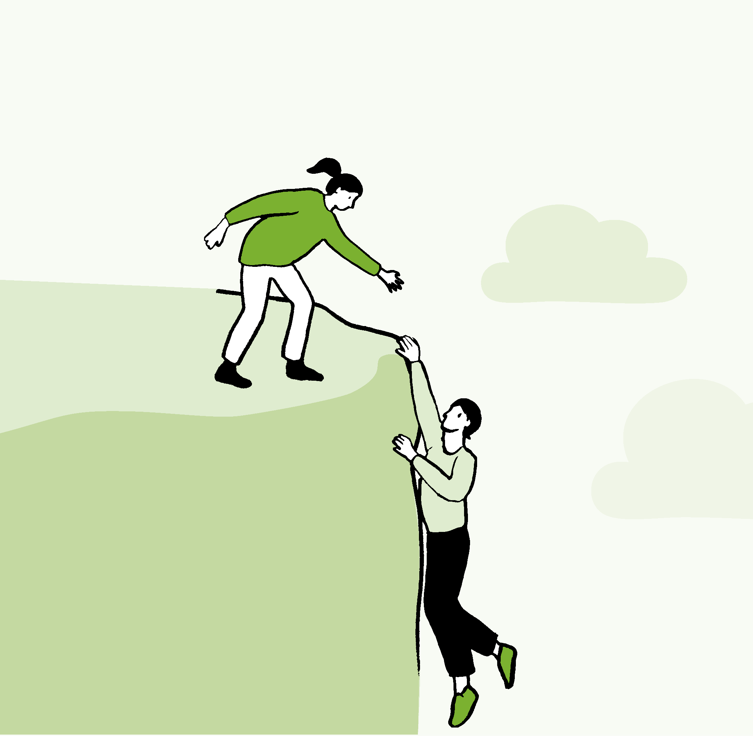
Une progression de la vulnérabilité entre 2018 et 2021

Slide 24
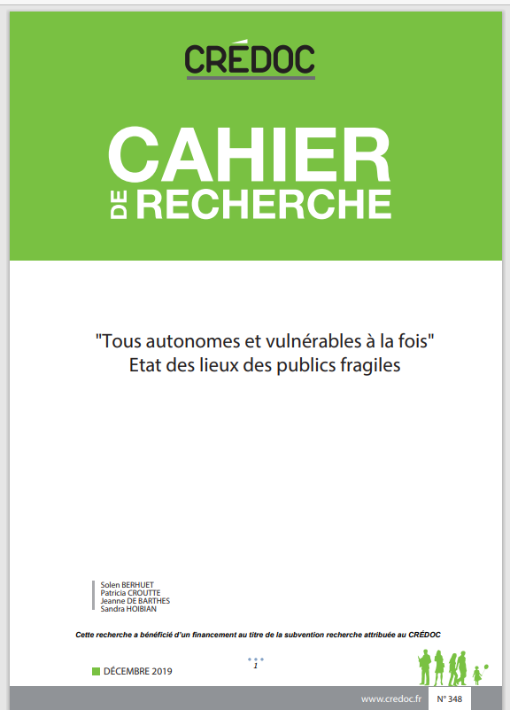
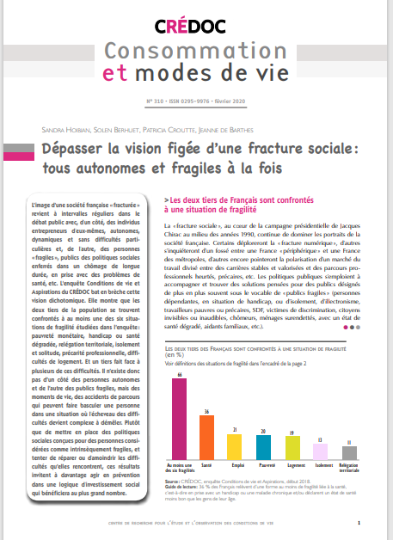
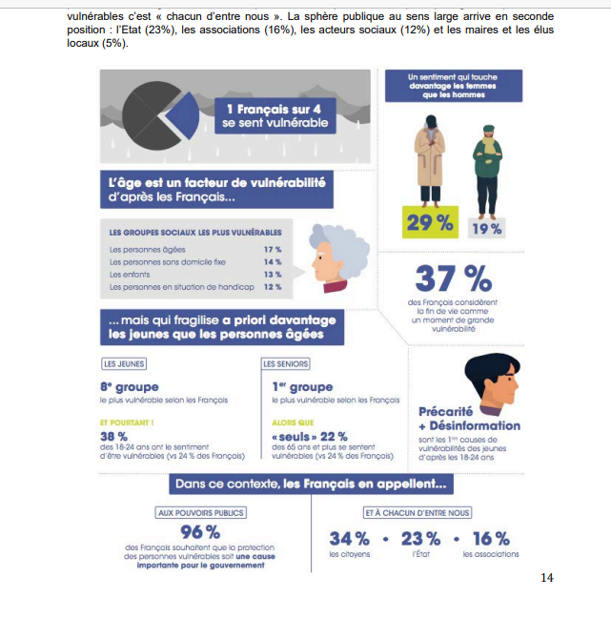
Observatoire des vulnérabilités
Des premiers travaux menés en 2018

Slide 25



Observatoire des Vulnérabilités 2021
L’enquête Conditions de vie et aspirations – chaque année depuis 1978
  METHODOLOGIE
  Enquête réalisée en ligne auprès d’un échantillon représentatif de la population des résidants de tout le territoire français (France métropolitaine, Corse et DOM-TOM) de 15 ans et plus de 3 000 interviewés à chaque vague, Les vagues avant 2015 étaient menées en face-à-face sur un échantillon de 2000 personnes et sur un champ plus restreint : les individus de 18 ans et plus, résidant en France métropolitaine, hors Corse
  Méthode des quotas :
    1) quotas : ZEAT, taille d’agglomération, âge, sexe, catégorie socio-professionnelle et type d’habitat
    2) redressement, notamment sur la variable croisée âge x diplôme
  43 années d’historique
  Des questions propres à chaque client et d’autres mutualisées
    Une vingtaine de critères sociodémographiques
    De très nombreuses questions sur les modes de vie et les opinions de la population, portant sur la santé, les inquiétudes, les préoccupations, la famille, l’environnement, les loisirs, les pratiques culturelles, le moral économique, l’opinion sur le fonctionnement de la société, les politiques sociales, etc.
    Des questions spécifiques pour suivre l’impact de l’épidémie de la covid-19
    Des questions posées dans le cadre de l’Observatoire des vulnérabilités

Slide 26
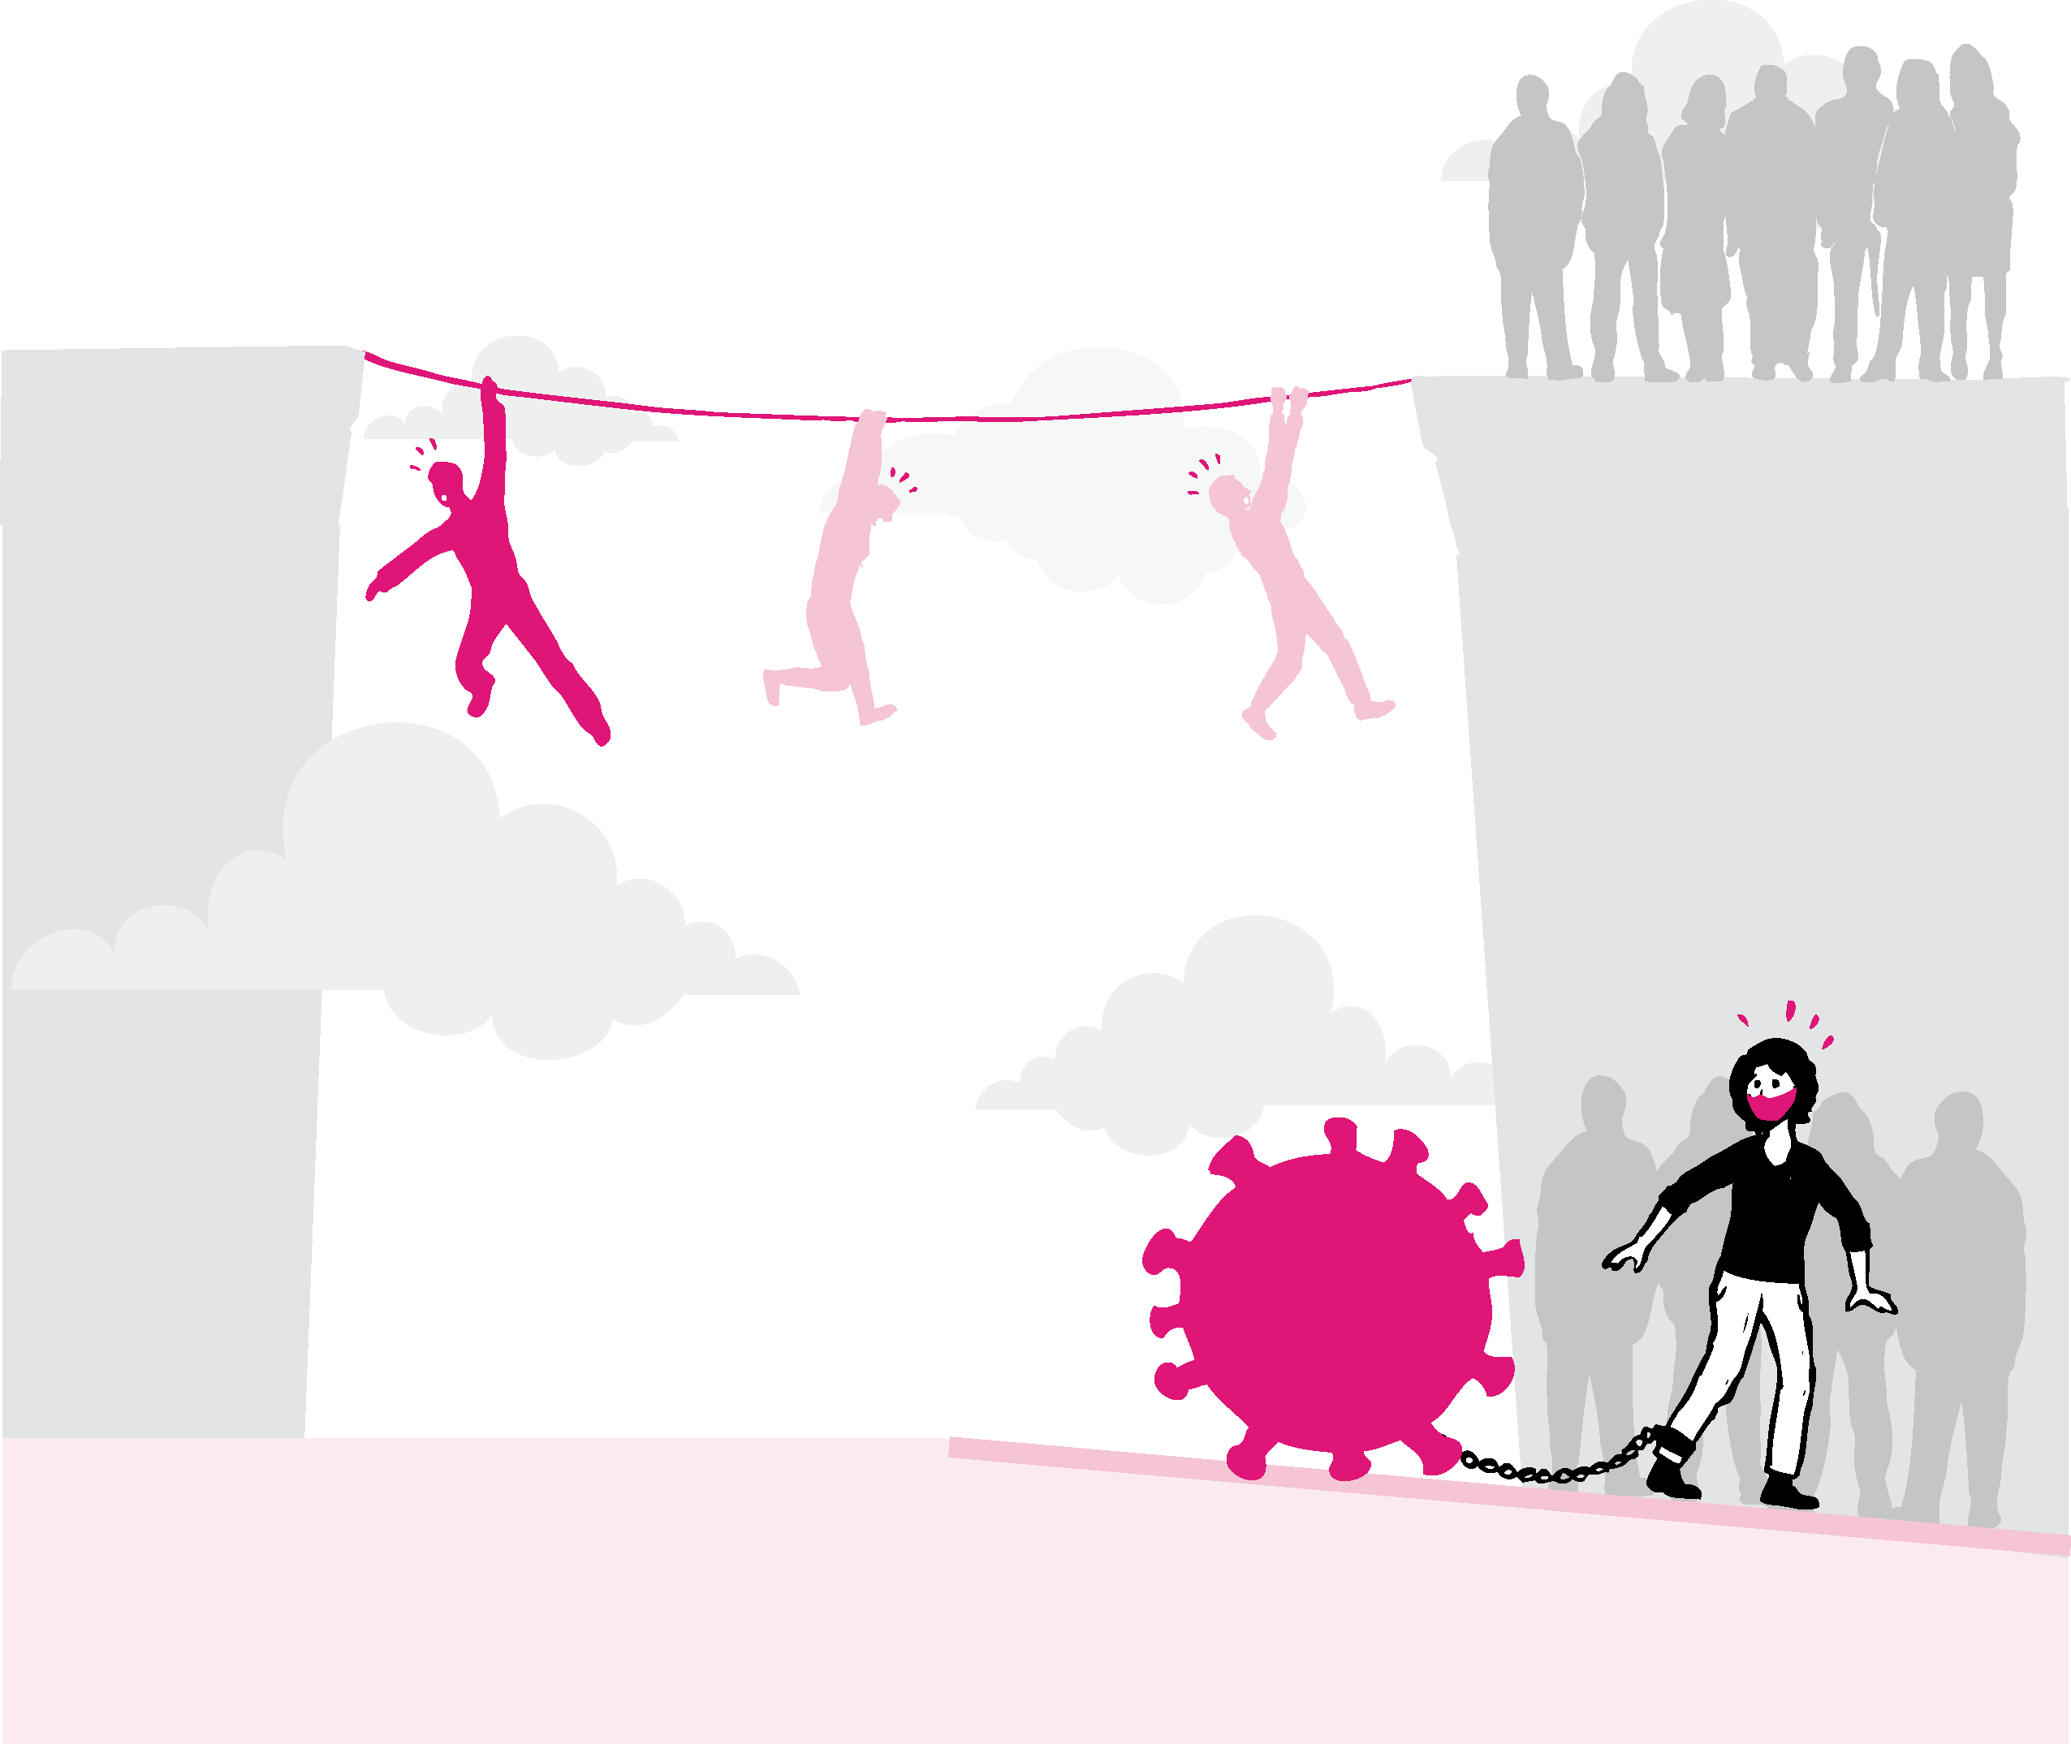
Deux approches de mesure
Subjective : Vous sentez-vous aujourd'hui en situation de vulnérabilité ?
Par décompte des champs de vulnérabilité présents dans l’enquête Conditions de vie : logement, emploi, santé, isolement relationnel, relégation territoriale

Slide 27
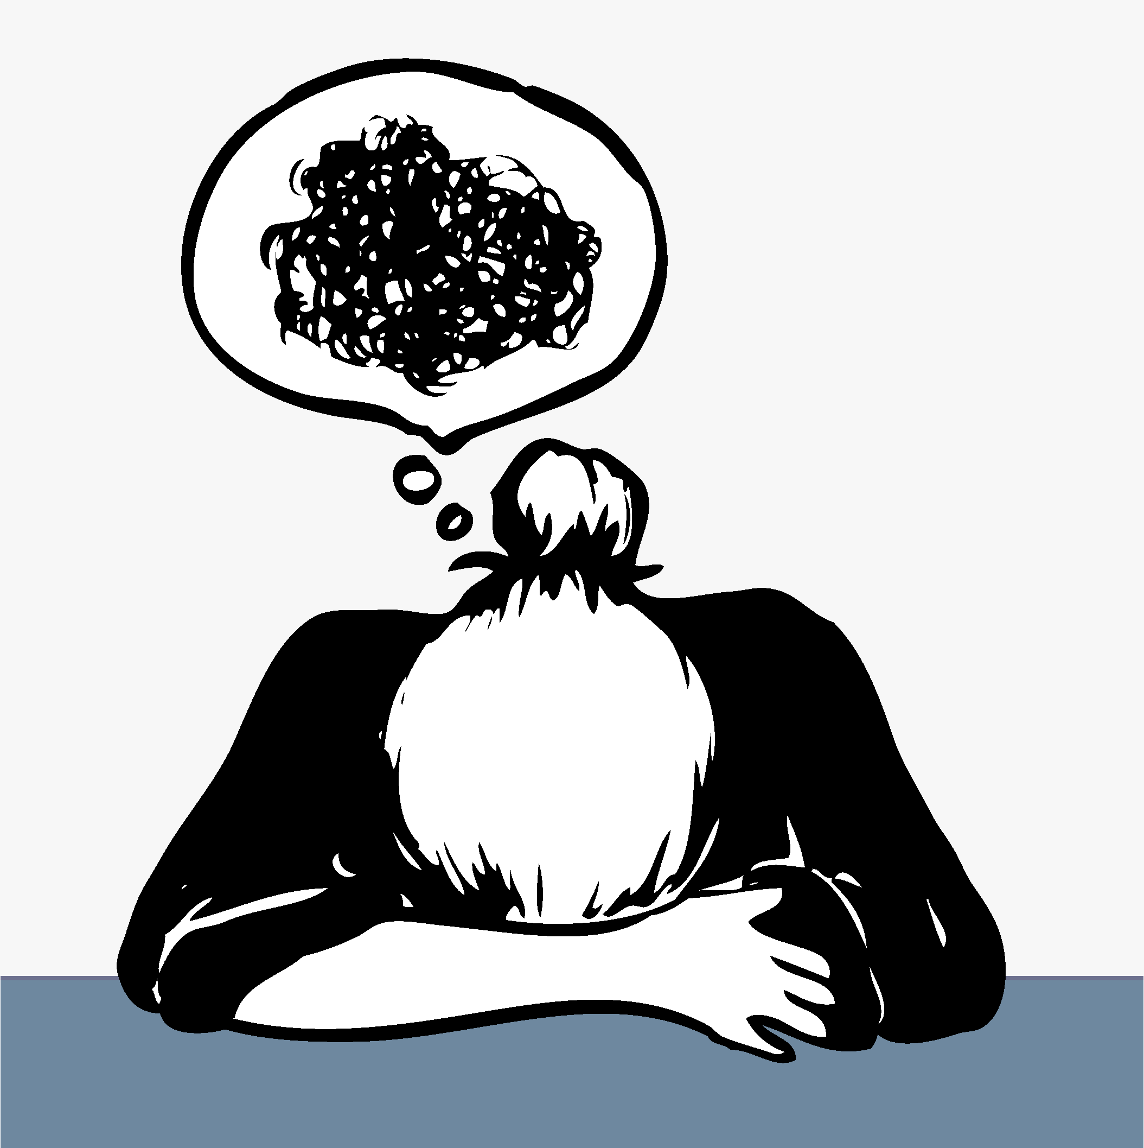
Un sentiment de vulnérabilité en forte progression qui touche plus de 3 personnes sur 10
Vous sentez-vous aujourd'hui en situation de vulnérabilité ?
+ 10 points
par rapport à 2018
Source : Enquête Conditions de vie et aspirations des Français, mai 2021
Champ : ensemble de la population de 15 ans et plus

Slide 28
Le sentiment de vulnérabilité
dans les différents groupes sociaux
10 points d’écart
entre non diplômés et diplômés du supérieur
La vulnérabilité est maximale chez les bas revenus
La vulnérabilité est maximale chez les 25-39 ans
Source : Enquête Conditions de vie et aspirations des Français, mai 2021
Champ : ensemble de la population de 15 ans et plus

Slide 29
Le sentiment de vulnérabilité
dans les différents groupes sociaux
C’est à Paris et dans son agglomération qu’on se sent le plus vulnérable
Les personnes qui vivent dans des foyers de grande taille se sentent plus vulnérables
que les personnes seules (probablement en liaison avec les inquiétudes des conséquences possibles sur les enfants proches à charge)
Les chômeurs particulièrement vulnérables …
Source : Enquête Conditions de vie et aspirations des Français, mai 2021
Champ : ensemble de la population de 15 ans et plus

Slide 30
Le sentiment de vulnérabilité
dans les différents groupes sociaux
… ainsi que les personnes au foyer et les ouvriers
A l’inverse, les retraités sont les moins enclins à se dire vulnérables
Source : Enquête Conditions de vie et aspirations des Français, mai 2021
Champ : ensemble de la population de 15 ans et plus

Slide 31
Synthèse des caractéristiques socio-démographiques qui favorisent ou protègent du sentiment de vulnérabilité
31% des personnes interrogées se sentent, en mai 2021, vulnérables
(tout-à-fait ou plutôt vulnérables)
69% ne se sentent plutôt pas ou pas du tout en situation de vulnérabilité
Autant les hommes que les femmes mais :
44% des bas revenus
43% des 25-39 ans
42% des chômeurs et 38% des personnes au foyer
39% des ouvriers
38% des non diplômés
37% des habitants de Paris
et de l’Ile-de-France
Autant les hommes que les femmes mais :
76% des classes moyennes supérieures et 74% des titulaires des hauts revenus
75% des retraités et des 60 ans et plus
74% des ruraux
Source : Enquête Conditions de vie et aspirations des Français, mai 2021
Champ : ensemble de la population de 15 ans et plus

Slide 32
Un impact de la crise sur 4 Français sur 10 qui déclarent que la crise sanitaire a fragilisé leur situation
Selon vous, quel est l'impact de la crise de la covid 19 sur votre situation?
57
38%
26
4%
12
2
2
1
Beaucoup
Un peu plus
La crise n'a
Un peu moins
Beaucoup
[Nsp, nr]
plus
vulnérable
rien changé à
vulnérable
moins
vulnérable
votre
vulnérable
situation de
vulnérabilité
Source : Enquête Conditions de vie et aspirations des Français, mai 2021
Champ : ensemble de la population de 15 ans et plus

Slide 33
Au total, 8% des Français ont basculé dans la vulnérabilité à cause de la crise covid
sur 100 personnes de 15 ans et plus
Vous sentez-vous aujourd'hui en situation de vulnérabilité ?
Oui = 31% des Français se sentent vulnérables
Non = 69%
Ne se sentent pas vulnérables
Selon vous, quel est l'impact de la crise de la covid 19 sur votre situation?
8% de « nouveaux vulnérables »
(personnes qui se sentent vulnérables et considèrent que la crise covid est beaucoup responsable de leur situation)
23% « déjà » vulnérables »
(personnes qui se sentent vulnérables mais n’imputent pas cette situation de fragilité à la crise )
Source : Enquête Conditions de vie et aspirations des Français, mai 2021
Champ : ensemble de la population de 15 ans et plus

Slide 34
NB : pour des raisons de concision dans le document nous appellerons ces trois publics avec des noms raccourcis : les "nouveaux vulnérables" les "déjà vulnérables" et les "non vulnérables"
Ces appellations ne doivent pas faire oublier que la vulnérabilité est un processus et non pas un état figé. Une personne peut se sentir "non vulnérable" à un moment donné, et quelques mois plus tard avoir le sentiment inverse, suite à un évènement (perte d'emploi, de travail, maladie, divorce, personne proche à aider) et inversement, une personne qui se sent, dans l'enquête en situation de vulnérabilité, pourra sortir de ses difficultés.

Slide 35
Au total, 8% des Français ont basculé dans la vulnérabilité à cause de la crise covid
sur 100 personnes de 15 ans et plus
L’impact de la crise vous a rendu beaucoup plus vulnérable ?
Oui = 12%
23% des Français se sentent vulnérables sans imputer cette situation à la pandémie
Vous sentez-vous aujourd'hui en situation de vulnérabilité ?
Oui = 31%
Oui
Non
Oui
8
23
Non
4
65
65% de personnes qui ne se sentent pas vulnérables et pour qui la crise n’a pas eu d’impact négatif
4% des Français se sentent fragilisés par la crise sans pour autant déclarer être en situation de vulnérabilité
Source : Enquête Conditions de vie et aspirations des Français, mai 2021
Champ : ensemble de la population de 15 ans et plus

Slide 36
Les « nouveaux » vulnérables : plus de femmes,
de jeunes et de chargés de famille
56% des « nouveaux vulnérables » sont des femmes
47% ont moins de 40 ans
(vs 40% des déjà vulnérables)
37% des « nouveaux » vulnérables ont charge d’enfant
(32% des « déjà » vulnérables et 27% des non vulnérables)
Age médian
42 ans
46 ans
50 ans
les « nouveaux » vulnérables
les déjà vulnérables
les non vulnérables
Source : Enquête Conditions de vie et aspirations des Français, mai 2021
Champ : ensemble de la population de 15 ans et plus

Slide 37
Des actifs modestes
48% des « nouveaux vulnérables » font partie des bas revenus
Les personnes qui se sentent vulnérables sont très majoritairement des actifs
68% des « nouveaux vulnérables » sont des actifs (occupés ou au chômage)
62% des « déjà vulnérables »
et 58% des personnes qui ne se sentent pas vulnérables
48% font partie des bas revenus
(vs 38% des déjà vulnérables)
Et 28% en moyenne
Source : Enquête Conditions de vie et aspirations des Français, mai 2021
Champ : ensemble de la population active de 15 ans et plus

Slide 38
Peu diplômés et travaillant plus souvent dans le secteur privé
Un « nouveau vulnérable » sur deux est peu diplômé (inférieur au bac) contre 35% des actifs pas vulnérables) et 42% des déjà vulnérables
74% des nouveaux vulnérables actifs travaillent dans une entreprise privée contre 65% des « déjà vulnérables » et 64% des non vulnérables
Source : Enquête Conditions de vie et aspirations des Français, mai 2021
Champ : ensemble de la population active de 15 ans et plus

Slide 39
Les « nouveaux » vulnérables résident plus souvent dans l’agglomération parisienne, moins souvent dans les communes rurales
Source : Enquête Conditions de vie et aspirations des Français, mai 2021
Champ : ensemble de la population active de 15 ans et plus

Slide 40
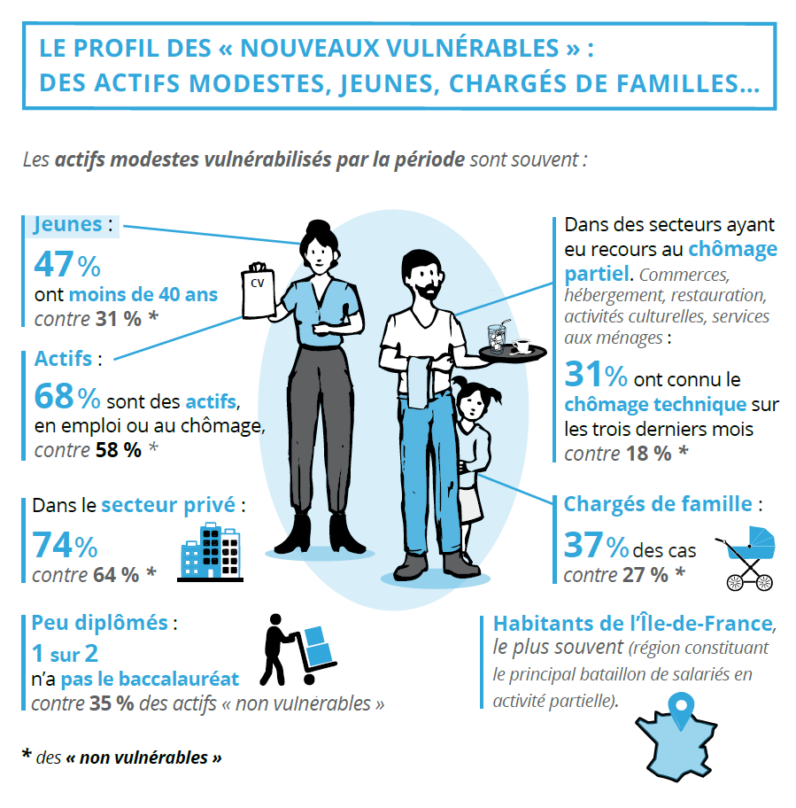
Qui sont les « nouveaux vulnérables »

Slide 41
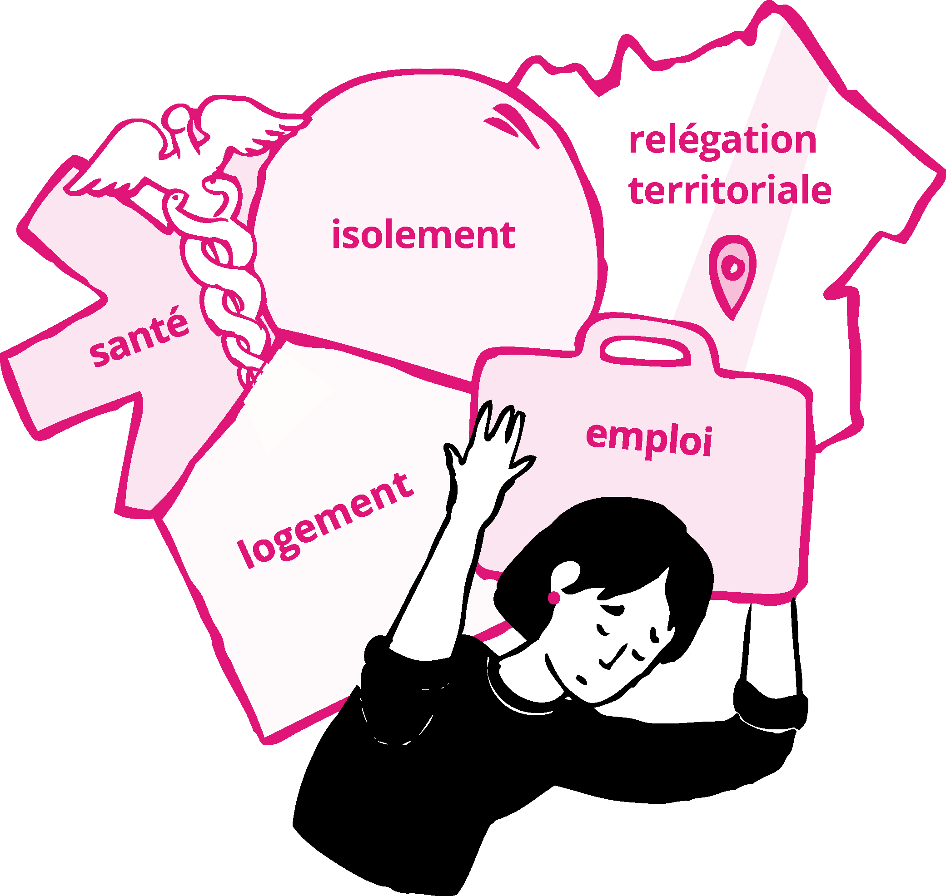
Une deuxième approche de mesure :
Six situations de fragilités étudiées dans l’enquête
Isolement : ne pas voir régulièrement des membres de sa famille ; recevoir chez soi des amis ou des proches moins d’une fois par mois ou jamais.
Les six dimensions de la fragilité mesurées dans l’enquête et les indicateurs qui en rendent compte
Pauvreté : bénéficier du RSA ; disposer de moins de 60% du niveau de vie médian ; se définir comme appartenant à une classe défavorisée.
Santé : déclarer un handicap, une infirmité ou une maladie chronique ; penser que son état de santé est dégradé par rapport aux personnes du même âge.
Logement : être dans une situation de surpeuplement ; dire de ses dépenses de logement qu’elles constituent une très lourde charge, voire qu’elles constituent une charge à laquelle on ne peut faire face
Relégation territoriale : avoir « tout-à-fait » le sentiment de résider dans un territoire délaissé par les pouvoirs publics
Emploi : être au chômage ; être en intérim ou en CDD ; être en sous emploi (temps partiel subi)

Slide 42
La crise augmente le nombre de difficultés à gérer
Augmentation des personnes en prise avec plusieurs facteurs de fragilité +4 pts
Source : Enquête Conditions de vie et aspirations des Français, mai 2021
Champ : ensemble de la population de 15 ans et plus

Slide 43
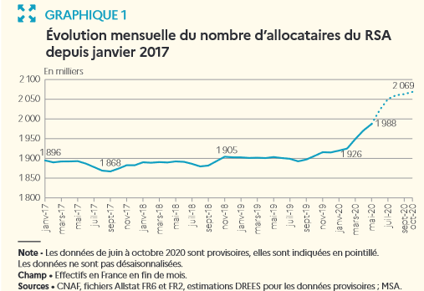
Dans le détail, entre 2018 et 2021, la pauvreté et surtout l’isolement ont progressé
+ 11 points
Isolement : ne pas voir régulièrement des membres de sa famille, recevoir chez soi des amis ou des proches moins d’une fois par mois ou jamais.
+ 6 points
Pauvreté : bénéficier du RSA, disposer de moins de 60% du niveau de vie médian, se définir comme appartenant à une classe défavorisée.
+ 6
+ 11
Source : Enquête Conditions de vie et aspirations des Français, mai 2021
Champ : ensemble de la population de 15 ans et plus

Slide 44
Sentiment de vulnérabilité et mesure « objective »
Deux approches qui se recouvrent
Près des trois quarts des « nouveaux vulnérables » sont en difficulté dans plusieurs domaines
30
56
74
Source : Enquête Conditions de vie et aspirations des Français, mai 2021
Champ : ensemble de la population de 15 ans et plus

Slide 45
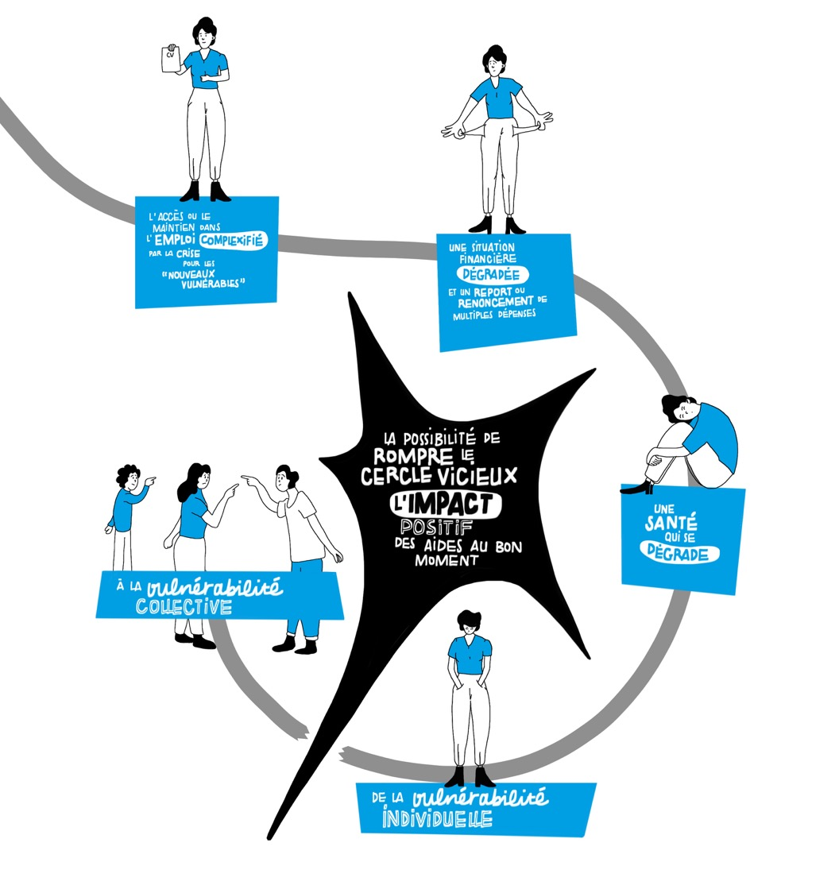

Slide 46
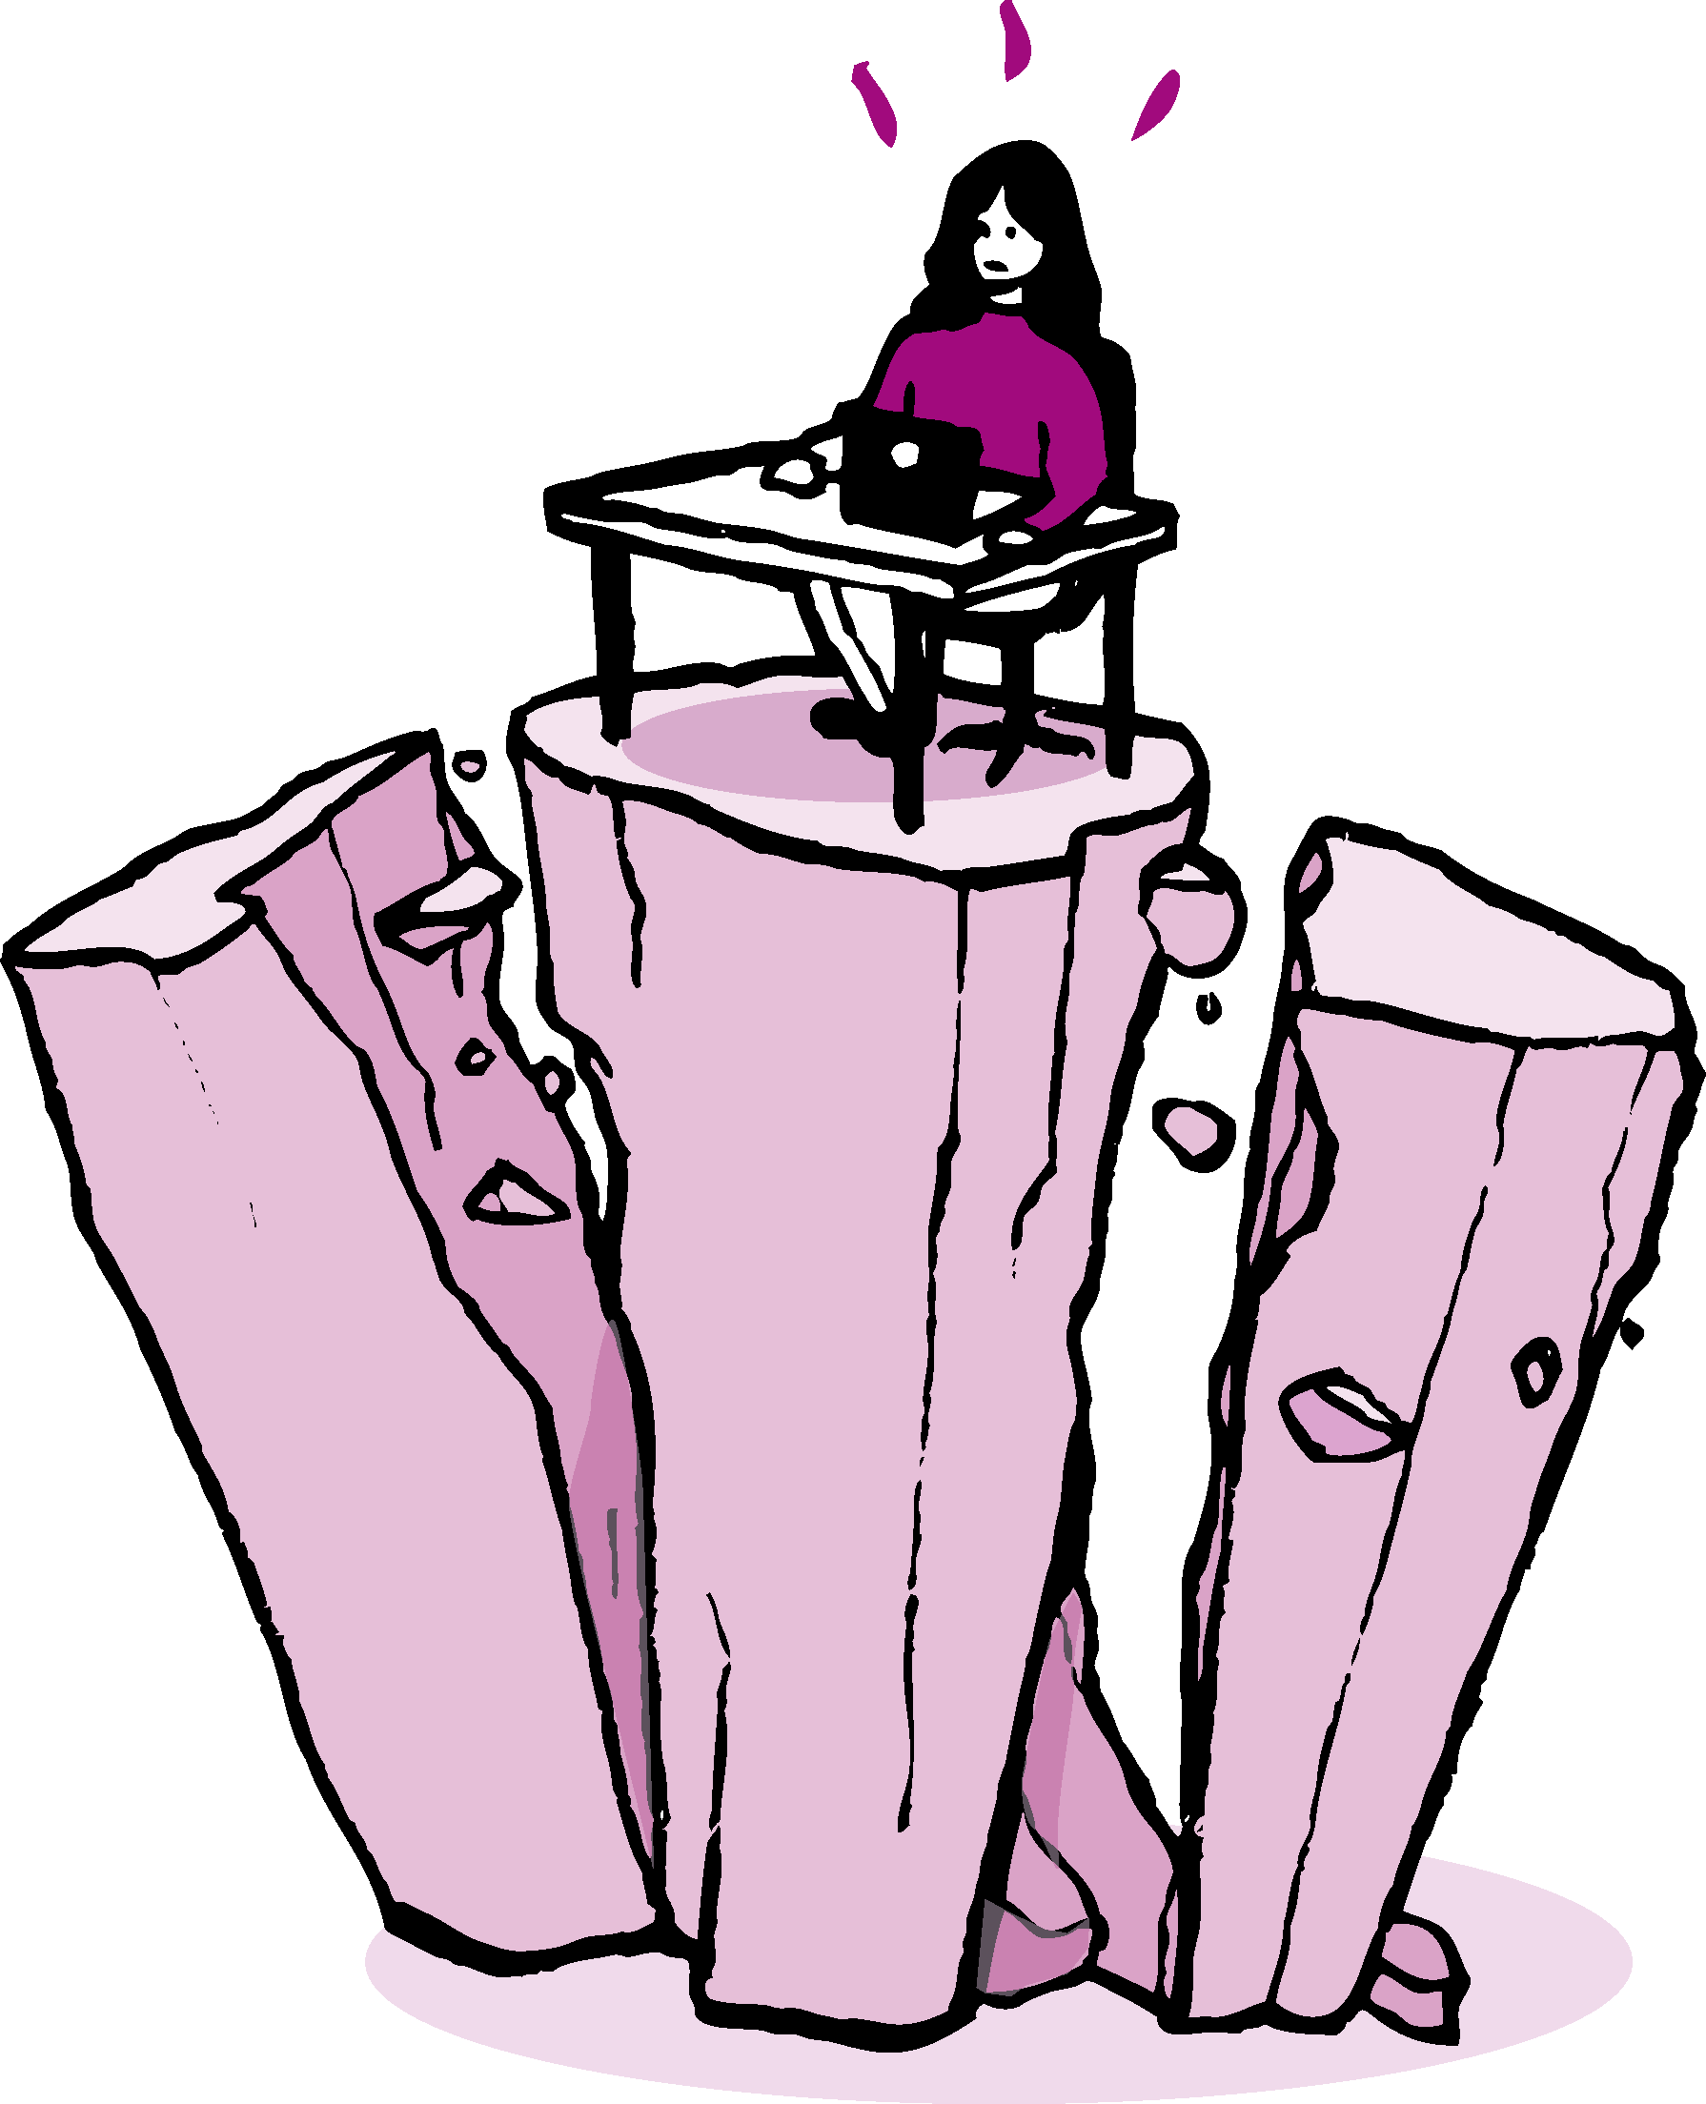

Une fragilisation avant tout sur le plan professionnel

Slide 47
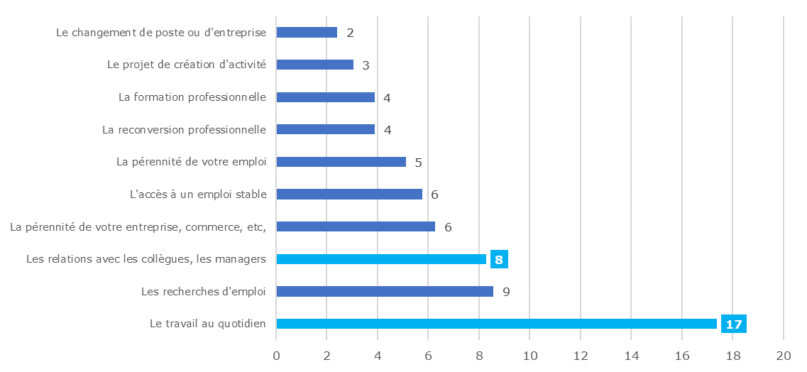
Un monde professionnel chamboulé par les mesures d’endiguement sanitaire pour les 2/3 des actifs
65% en moyenne des actifs pointent une incidence de la crise sanitaire sur leur vie professionnelle
Qu'est-ce que la crise sanitaire a rendu le plus difficile ?
Question posée aux actifs
Source : Enquête Conditions de vie et aspirations des Français, mai 2021
Champ : ensemble de la population active de 15 ans et plus

Slide 48
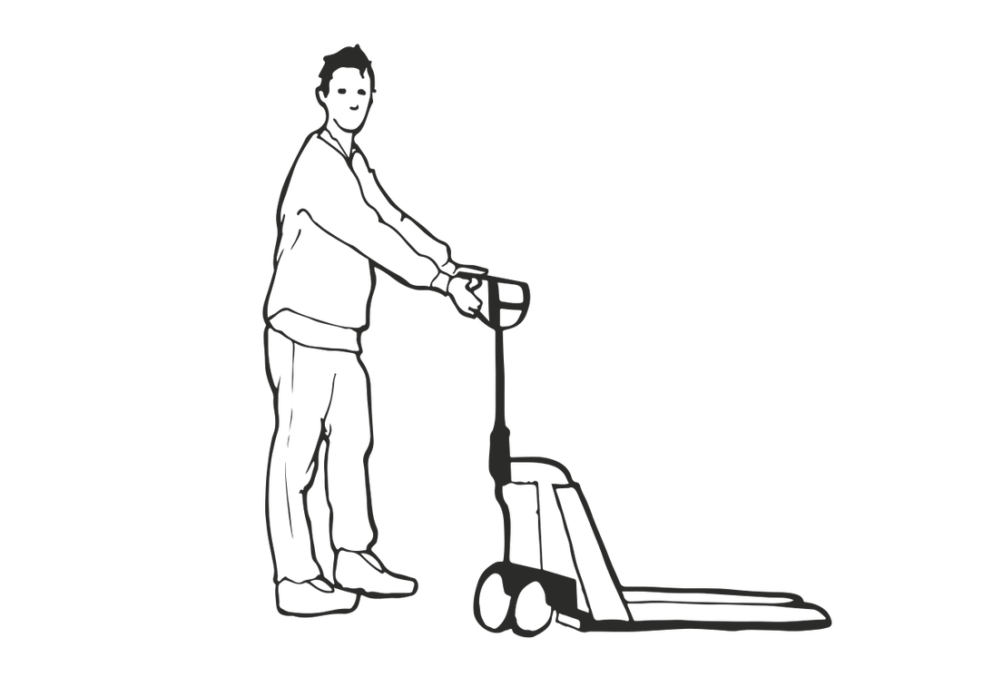
Un taux qui s’élève à 83% chez les nouveaux vulnérables
65% en moyenne des actifs pointent une incidence de la crise sanitaire sur leur vie professionnelle
83% des nouveaux vulnérables (actifs)
Source : Enquête Conditions de vie et aspirations des Français, mai 2021
Champ : ensemble de la population active de 15 ans et plus

Slide 49
Tandis que les uns évoquent un quotidien de travail complexifié, les nouveaux vulnérables pointent en premier lieu des difficultés d’accès ou de maintien dans l’emploi
Une ligne probable de partage entre des travailleurs dont l’activité a pu être préservée (jugée « essentielle » ou « télétravaillable ») et les autres
Source : Enquête Conditions de vie et aspirations des Français, mai 2021
Champ : ensemble de la population active de 15 ans et plus

Slide 50

Malgré des mécanismes de soutien de l’emploi plus présents chez ces publics, un taux de chômage plus important, et des emplois plus précaires
31% des actifs occupés parmi les « nouveaux » vulnérables ont connu le chômage technique sur les 3 derniers mois (26% pour les déjà vulnérables et 18% des non vulnérables)
14% des personnes rendues beaucoup plus vulnérables par la crise sanitaire sont au chômage
(8% pour les déjà vulnérables et 6% des non vulnérables)
34% des actifs occupés sont en CDD chez les « nouveaux » vulnérables
(26% pour les déjà vulnérables et 16% des non vulnérables)
Source : Enquête Conditions de vie et aspirations des Français, mai 2021
Champ : ensemble de la population actiive de 15 ans et plus

Slide 51
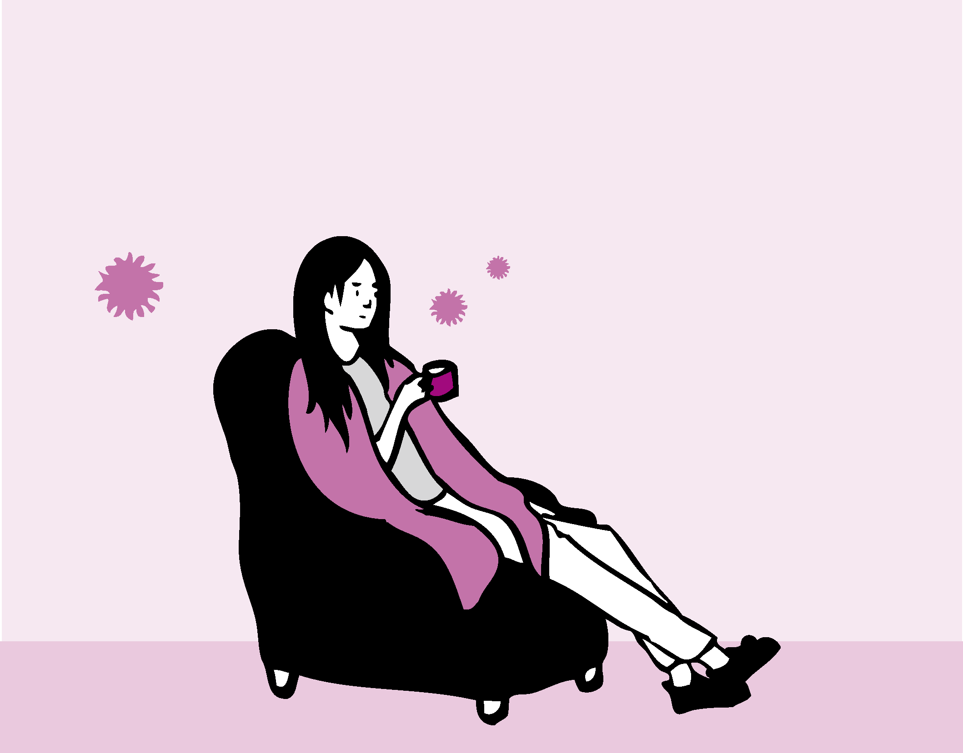
En plus mineur, une fragilisation due à une exposition plus forte au virus
49% des nouveaux vulnérables sont beaucoup inquiets pour eux ou leurs proches du risque de covid contre 31% des déjà vulnérables et 22% des non vulnérables
13% des nouveaux vulnérables déclarent avoir été infectés par le covid,
contre 7% des "déjà vulnérables" et 7% des « non vulnérables"
Source : Enquête Conditions de vie et aspirations des Français, mai 2021
Champ : ensemble de la population de 15 ans et plus

Slide 52
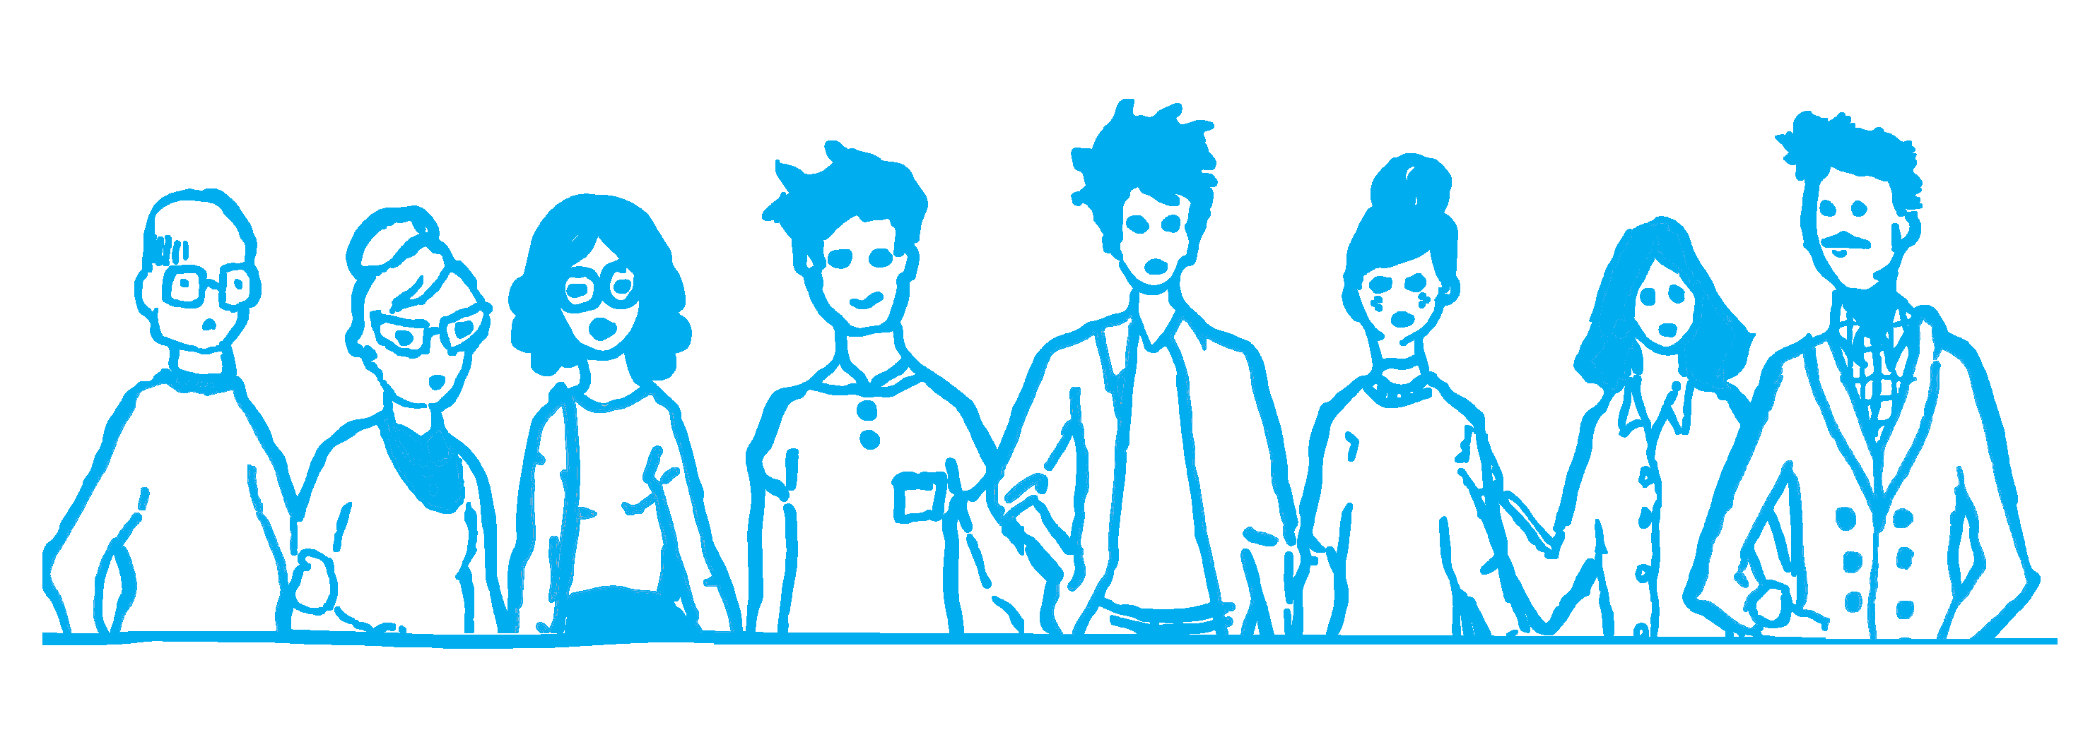
4. Des règles de distanciation sociale qui touchent tout le monde à peu près dans les mêmes proportions
Isolement : ne pas voir régulièrement des membres de sa famille, recevoir chez soi des amis ou des proches moins d’une fois par mois ou jamais.
Rencontrez-vous de façon régulière des membres de votre famille proche ?
(en %)
Vous arrive-t-il d’inviter ou de recevoir, chez vous, des amis, des relations ?
(en %)
Source : Enquête Conditions de vie et aspirations des Français, mai 2021
Champ : ensemble de la population de 15 ans et plus

Slide 53
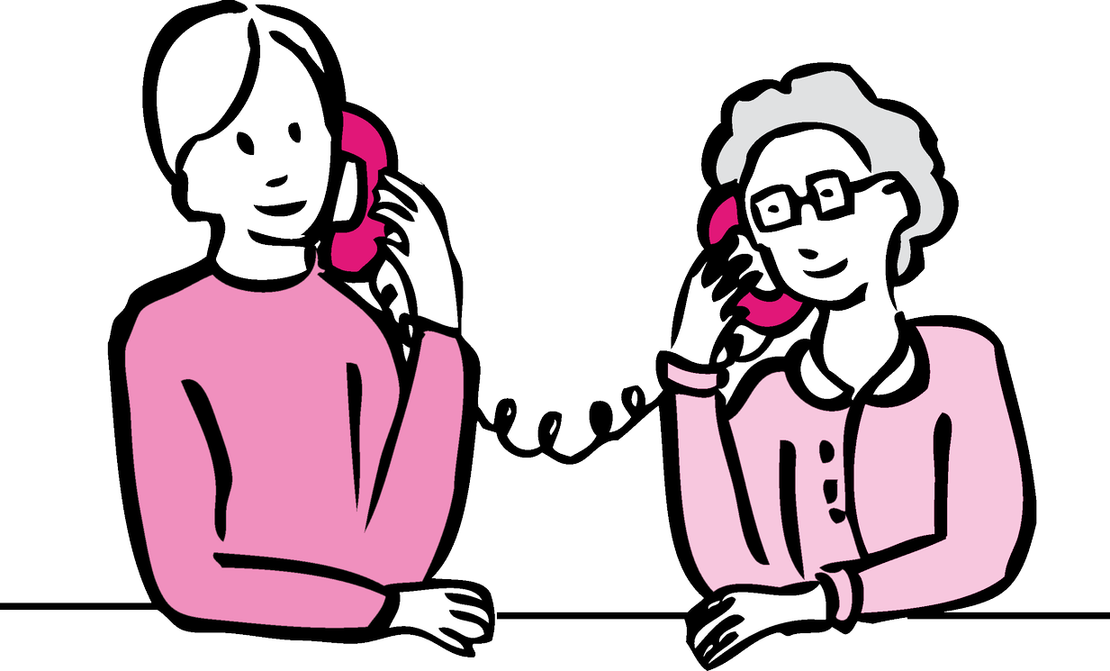

Les personnes nouvellement vulnérables ont cherché à renouer contact ou faire des rencontres en ligne pendant la pandémie (liens « faibles »)
Les personnes vulnérables ont cherché à se saisir des opportunités numériques pour créer ou renouer des liens
Les personnes vulnérables ont cherché à se saisir des opportunités numériques pour créer ou renouer des liens
Internet et les technologies de l’information vous ont permis de :
Nouer des liens avec de nouvelles personnes ?
Retrouver d’anciennes connaissances ?
Source : Enquête Conditions de vie et aspirations des Français, mai 2021
Champ : ensemble de la population de 15 ans et plus

Slide 54
Mais les personnes se disant vulnérables déclarent moins souvent pouvoir s’appuyer sur un réseau d’entraide que les autres (liens forts)
En cas de difficulté, peut compter sur quelqu’un de l’entourage pour vous héberger?
(en %)
En cas de difficulté, peut compter sur quelqu’un de l’entourage pour vous une aide matérielle ?
(en %)
Source : Enquête Conditions de vie et aspirations des Français, mai 2021
Champ : ensemble de la population de 15 ans et plus

Slide 55





Les relations avec les membres du foyer sont un peu moins bonnes en cas de vulnérabilité (petits logements, inquiétudes financières, familles plus nombreuses)
Les personnes vulnérables disposent de moitié moins d’espace par personne (28 m2/uc chez les déjà vulnérables, 32 chez les nouveaux et 55 chez les non vulnérables)
Au cours des trois derniers mois, comment qualifieriez-vous …
8 à 9 points de moins de « bonnes » relations pour les « nouveaux » vulnérables
Les relations avec les enfants ?
Les relations au sein du couple ?
Source : Enquête Conditions de vie et aspirations des Français, mai 2021
Champ : ensemble de la population de 15 ans et plus

Slide 56
5 - Les « nouveaux vulnérables » ont un accès aux outils numériques plus limité (équipement plus vieux, à partager avec les autres membres de la famille)
(en liaison avec leurs bas revenus) davantage d’équipement obsolète et de nécessité de partage des équipements
Pour tous les vulnérables, deux fois plus de difficultés de lecture ou de compréhension, en général
Source : Enquête Conditions de vie et aspirations des Français, mai 2021
Champ : ensemble de la population de 15 ans et plus

Slide 57
L’isolement provoqué par la crise vient s’ajouter aux autres sources de fragilité chez les nouveaux vulnérables
Pres des 3 quarts des nouveaux vulnérables ont plusieurs facteurs de fragilité contre 56% des déjà vulnérables et 30% des non vulnérables, en particulier des difficultés d’emploi et financières, de logement et un sentiment de relégation territoriale
Source : Enquête Conditions de vie et aspirations des Français, mai 2021
Champ : ensemble de la population de 15 ans et plus

Slide 58

6 - Les « nouveaux » vulnérables évoquent également d’autres sources de vulnérabilité ayant trait aux discriminations, racisme
Quels sont les éléments, les raisons qui vous donnent le sentiment d’être en situation de vulnérabilité aujourd’hui ?
(éléments recueillant 3% et plus de citations) réponses recodées à postériori à une question « ouverte »
Les « déjà » vulnérables
Les « nouveaux » vulnérables
Recueille au moins 3% de citations uniquement chez les « déjà » vulnérables
Recueille au moins 3% de citations uniquement chez les « nouveaux » vulnérables
Ne savent pas expliquer la raison de ce sentiment de vulnérabilité
31% des « déjà » vulnérables
22% des « nouveaux » vulnérables
Source : Enquête Conditions de vie et aspirations des Français, mai 2021
Champ : ensemble de la population de 15 ans et plus

Slide 59
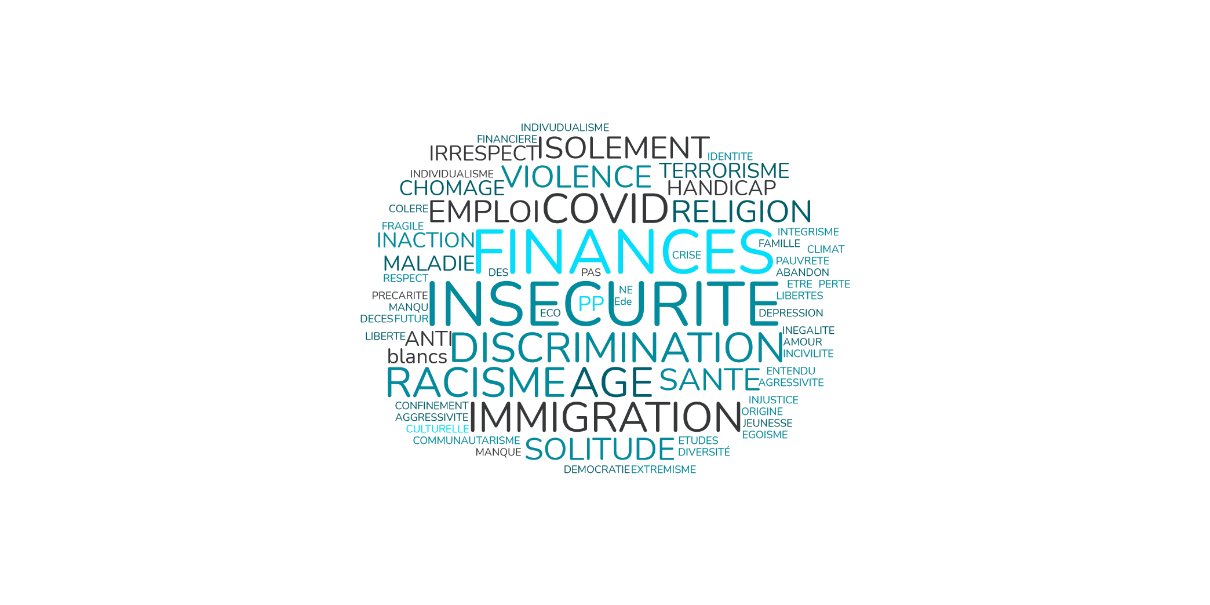
Au total le sentiment de naviguer à vue dans un univers insécurisant
Quels sont les éléments, les raisons qui vous donnent le sentiment d’être en situation de vulnérabilité aujourd’hui ?
L’insécurité est la première raison citée
29% des personnes vulnérables ne savent pas
(ou ne souhaitent pas) expliquer la raison de ce sentiment de vulnérabilité
Devant les raisons pécuniaires (l’argent, le manque d’argent, les finances, j’arrive pas à boucler les fins de mois)
Source : Enquête Conditions de vie et aspirations des Français, mai 2021
Champ : ensemble de la population de 15 ans et plus

Slide 60
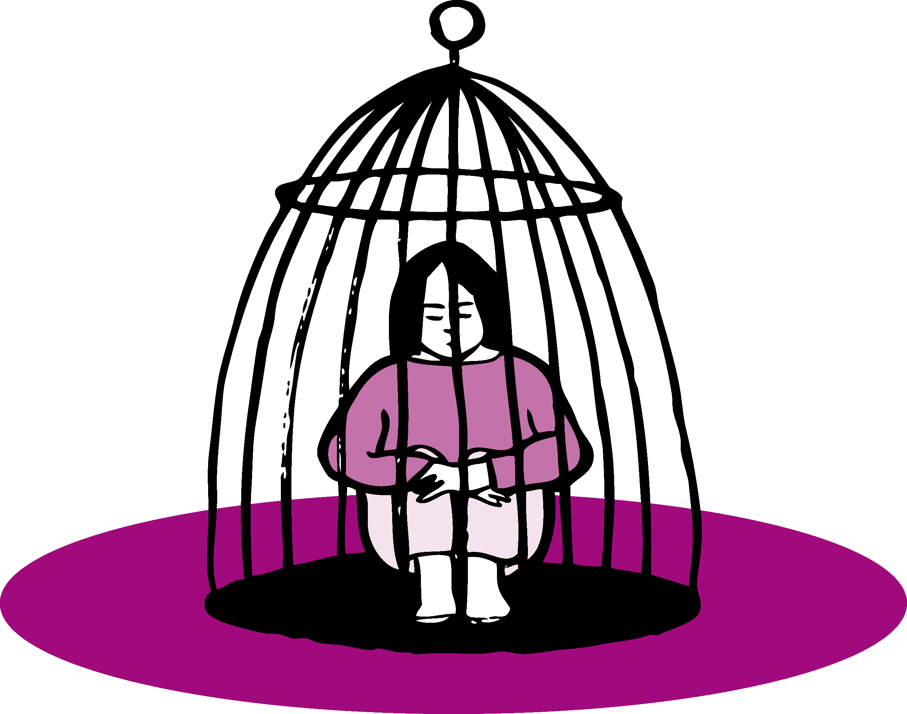
Et un fort sentiment de solitude chez les nouveaux vulnérables
Parmi les « nouveaux » vulnérables,
près d’une personne sur deux se sent seule (contre 31% des déjà vulnérables) et 14% des non vulnérables
Vous arrive-t-il de vous sentir seul ? (en %)
Source : Enquête Conditions de vie et aspirations des Français, mai 2021
Champ : ensemble de la population de 15 ans et plus

Slide 61

Une situation financière déjà précaire, fragilisée

Slide 62
Avec des conséquences concrètes : une situation financière déjà précaire, fragilisée
48% des « nouveaux vulnérables » font partie des bas revenus
24% en moyenne des Français ont vu la situation financière de leur foyer se dégrader en raison de la crise sanitaire
61% des « nouveaux » vulnérables
Source : Enquête Conditions de vie et aspirations des Français, mai 2021
Champ : ensemble de la population de 15 ans et plus

Slide 63

80% des personnes ayant basculé dans la vulnérabilité ont reporté ou renoncé à des dépenses au cours des 12 derniers mois
Au cours des douze derniers mois, a reporté ou renoncé à :
En moyenne, 55% des Français ont reporté ou renoncé à au moins une dépense
69% des « déjà » vulnérables
80% des « nouveaux » vulnérables
Source : Enquête Conditions de vie et aspirations des Français, mai 2021
Champ : ensemble de la population de 15 ans et plus

Slide 64
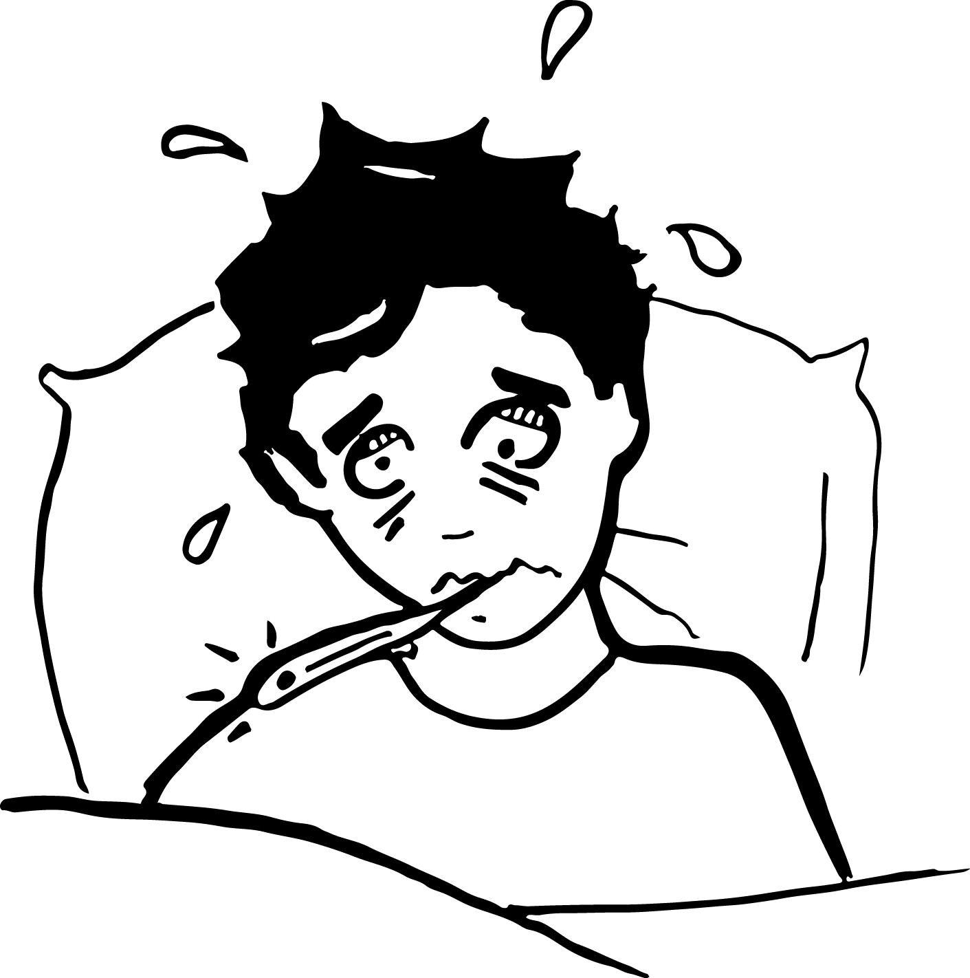
Le cas particulier du renoncement aux soins
(vécu par 24% en moyenne de l’ensemble de la population)
Au cours des douze derniers mois, a reporté ou renoncé à :
Quelle est la raison principale de ce report ou renoncement de soin ?
Source : Enquête Conditions de vie et aspirations des Français, mai 2021
Champ : ensemble de la population de 15 ans et plus
La moitié des reports ou renoncements sont liés à la situation sanitaire exceptionnelle

Slide 65
Le renoncement aux soins près de deux fois plus important chez les « nouveaux » vulnérables (46% vs 24%)
46% des « nouveaux » vulnérables
36% des « déjà » vulnérables
Au cours des douze derniers mois, a reporté ou renoncé à :
Chez les « nouveaux » vulnérables, deux fois sur trois, le renoncement ou le report des soins s’explique par des raisons financières (66% vs 50%), et pas par la pandémie
Source : Enquête Conditions de vie et aspirations des Français, mai 2021
Champ : ensemble de la population de 15 ans et plus

Slide 66

40% des « nouveaux vulnérables » indiquent qu’ils n’ont pu payer tout ou partie de différentes dépenses
Au cours des douze derniers mois, vous-est il arrivé de ne pas pouvoir payer tout ou partie de …
En moyenne, 18% des Français déclarent au moins une difficulté de paiement
28% des « déjà » vulnérables
40% des « nouveaux » vulnérables
Source : Enquête Conditions de vie et aspirations des Français, mai 2021
Champ : ensemble de la population de 15 ans et plus

Slide 67

Une vie entre quatre murs qui amplifie les difficultés de logement, et des charges jugées trop lourdes
Statut d’occupation du logement
Parmi les « nouveaux » vulnérables, on remarque
une sur-représentation des locataires du parc social
Parmi les « nouveaux » vulnérables,
près de 6 personnes sur 10
se plaignent du poids des charges de logement Une charge de logement jugée d’autant plus élevée, que s’exprime un fort mécontentement sur la taille du logement (jugée insuffisante par 19% des « nouveaux » vulnérables, contre 12% des non vulnérables)
Les dépenses de logement représentent pour le foyer ?
(en % de charge lourde, très lourde, insupportable)
Source : Enquête Conditions de vie et aspirations des Français, mai 2021
Champ : ensemble de la population de 15 ans et plus

Slide 68
Une santé qui se dégrade

Slide 69



Un état de santé déjà moins bon chez les personnes qui se disent vulnérables, une santé mentale préoccupante chez les « nouveaux vulnérables »
Par rapport aux personnes de votre âge, votre état de santé est ?
(en % peu ou pas du tout satisfaisant)
Parmi les « nouveaux » vulnérables, l’état de santé ressenti est beaucoup plus dégradé, et les maux psychosomatiques beaucoup plus présents
Parmi les personnes vulnérables (« nouveaux » comme « déjà » vulnérables), plus d’une sur trois souffre d’un handicap ou d’une maladie chronique
Au cours des quatre dernières semaines, a souffert de ?
(en % de oui)
Source : Enquête Conditions de vie et aspirations des Français, mai 2021
Champ : ensemble de la population de 15 ans et plus

Slide 70
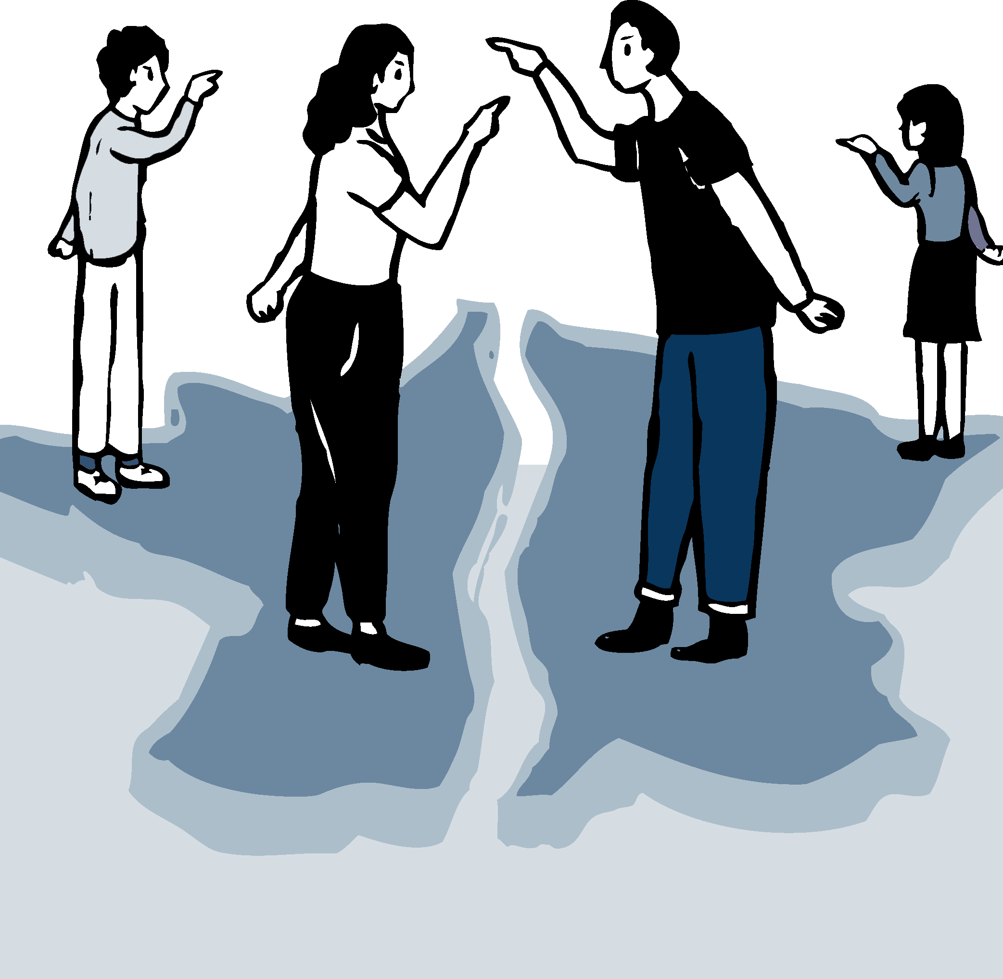
De la vulnérabilité individuelle à la vulnérabilité collective

Slide 71
Une vie sur « pause » pour l’ensemble du corps social
Dans l’ensemble de la population, la capacité à se projeter a beaucoup pâti de la pandémie
En mai 2021, le moment semble autant favorable au lancement d’un projet pour les vulnérables que pour les autres
Diriez-vous qu’en ce moment, c’est une bonne période pour se lancer dans un projet ?
(% de oui tout-à-fait et oui, plutôt)
Diriez-vous qu’en ce moment, c’est une bonne période pour se lancer dans un projet ?
Source : Enquête Conditions de vie et aspirations des Français, mai 2021
Champ : ensemble de la population de 15 ans et plus

Slide 72
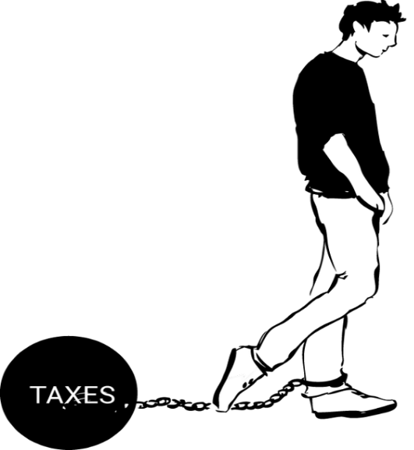
Mais un sentiment d’être entravé plus fort chez les nouveaux vulnérables
Etes-vous d’accord avec l’affirmation suivante :
« je me sens libre de vivre ma vie comme je l’entends » ?
Les« nouveaux » vulnérables se sentent moins libres de vivre leur vie comme ils l’entendent
Source : Enquête Conditions de vie et aspirations des Français, mai 2021
Champ : ensemble de la population de 15 ans et plus

Slide 73

Un regard sur l’avenir plus particulièrement sombre chez les personnes qui se sentent vulnérables
Pensez-vous que vos conditions de vie vont s’améliorer ou se détériorer au cours des cinq prochaines années ?
Un « nouveau » vulnérable sur deux anticipe une détérioration de ses conditions de vie
(vs 33% des non vulnérables)
Source : Enquête Conditions de vie et aspirations des Français, mai 2021
Champ : ensemble de la population de 15 ans et plus

Slide 74
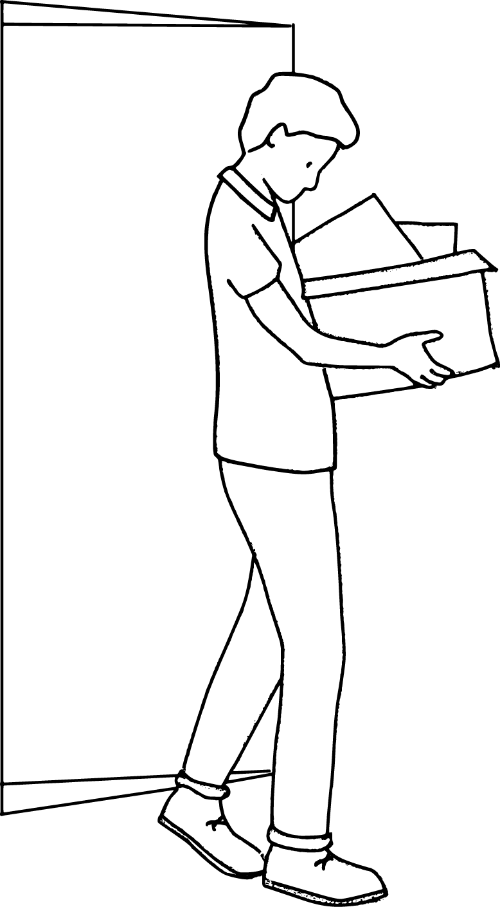
La crainte de la montée du chômage
75% des « nouveaux « vulnérables anticipent une augmentation du nombre de chômeurs
(+ 18 points par rapport aux non vulnérables et + 15 points par rapport aux déjà vulnérables)
Source : Enquête Conditions de vie et aspirations des Français, mai 2021
Champ : ensemble de la population de 15 ans et plus

Slide 75
Les vulnérables tendent un peu moins à faire confiance aux autres que les « non » vulnérables
En règle générale, pensez-vous qu'il est possible de faire confiance aux autres ?
Source : Enquête Conditions de vie et aspirations des Français, mai 2021
Champ : ensemble de la population de 15 ans et plus

Slide 76

Pour les « nouveaux » vulnérables, une moindre confiance dans le gouvernement
Faites-vous confiance au gouvernement actuel pour résoudre les problèmes qui se posent ?
Source : Enquête Conditions de vie et aspirations des Français, mai 2021
Champ : ensemble de la population de 15 ans et plus

Slide 77
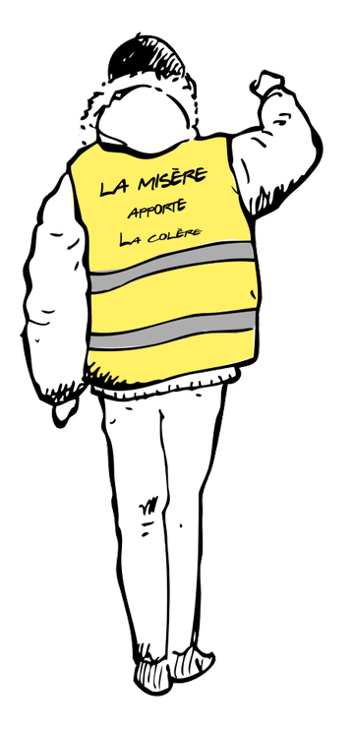
Un désir plus fort de transformation de la société et un soutien plus fort au mouvement des gilets jaunes
Les personnes vulnérables plus souvent « gilets jaunes » ou soutiens du mouvement
Estimez-vous que la société française a besoin de se transformer profondément ?
Source : Enquête Conditions de vie et aspirations des Français, mai 2021
Champ : ensemble de la population de 15 ans et plus

Slide 78

Un sentiment d’impasse qui rend plus compréhensif face au recours à la violence ou à la force ?
Les personnes vulnérables deux fois plus compréhensives face au recours à des actions violentes
Pour s’opposer à une décision que l’on désapprouve fortement, ou faire triompher une cause qui tient à cœur, comprenez-vous qu’on puisse avoir recours aux actions suivantes ?
(en % de oui)
Source : Enquête Conditions de vie et aspirations des Français, mai 2021
Champ : ensemble de la population de 15 ans et plus

Slide 79

Les possibilités d’agir

Slide 80
La protection des personnes vulnérables :
une cause jugée plus prioritaire avec la crise
Le caractère prioritaire de la protection des personnes vulnérables est particulièrement mis en avant par les « nouveaux » vulnérables (70%) mais est également reconnu par les personnes non directement concernées
Selon vous, la protection des personnes vulnérables est ...?
Source : Enquête Conditions de vie et aspirations des Français, mai 2021
Champ : ensemble de la population de 15 ans et plus
Source : Enquête Conditions de vie et aspirations des Français, mai 2021
Champ : ensemble de la population de 15 ans et plus

Slide 81
L’idée que la cohésion sociale repose avant tout sur les individus, déjà très présente avant la crise, se renforce
Selon vous, qu’est ce qui contribue le plus à renforcer la cohésion sociale ?
Et en tête des phénomènes qui fragilise la cohésion sociale, les Français citent, depuis 10 ans, l’individualisme (22% en mai 2021), loin devant la pauvreté (11%), le chômage (5%) ou les discriminations (10%).
Source : Enquête Conditions de vie et aspirations des Français, mai 2021
Champ : ensemble de la population de 15 ans et plus

Slide 82
Dans la lignée, la solidarité inter-individuelle est plébiscitée comme moyen de protéger les personnes vulnérables
Quel est l'acteur le plus efficace pour protéger les personnes vulnérables ? En premier ? En deuxième ?
Source : Enquête Conditions de vie et aspirations des Français, mai 2021
Champ : ensemble de la population de 15 ans et plus

Slide 83
Les « nouveaux vulnérables » attendent une action plus importante de la part de l’Etat
Quel est l'acteur le plus efficace pour protéger les personnes vulnérables ? En premier ? En deuxième ?
Les « nouveaux » vulnérables citent plus souvent l’intervention de l’Etat
Source : Enquête Conditions de vie et aspirations des Français, mai 2021
Champ : ensemble de la population de 15 ans et plus

Slide 84
Concrètement nombreuses aides ont été sollicitées et obtenues auprès de l’Etat ou des associations
Au total 22% de la population a sollicité une aide, et 17% en a obtenu une
A sollicité l’aide d’un service public ou d’une association pour :
Source : Enquête Conditions de vie et aspirations des Français, mai 2021
Champ : ensemble de la population de 15 ans et plus

Slide 85
L’aide demandée a été accordée dans un cas sur deux (63% pour l’aide psychologique, 44% pour l’aide contre les violences)
A sollicité l’aide d’un service public ou d’une association pour :
A bénéficié de cette aide lorsqu’elle a été demandée
Le soutien psychologique serait l’aide la plus souvent obtenue (63%)
(ce qui laisse néanmoins un demandeur sur trois sans prise en charge)
44% des aides pour faire face à des violences sont obtenues
Source : Enquête Conditions de vie et aspirations des Français, mai 2021
Champ : ensemble de la population de 15 ans et plus

Slide 86

En moyenne, 6% des Français ont bénéficié des services d’une association distribuant des repas, 13% des personnes qui se sentent vulnérables
A sollicité les services d'une association distribuant des repas chauds, des aliments ?
13% des « nouveaux » vulnérables
13% des « déjà » vulnérables
Source : Enquête Conditions de vie et aspirations des Français, mai 2021
Champ : ensemble de la population de 15 ans et plus

Slide 87
Les nouveaux vulnérables ont davantage sollicité des aides
Avez-vous sollicité l’aide d’un service public ou d’une association pour …
Est-ce lié à l’urgence de leur situation, aux dispositifs pensés pour ces nouvelles situations, aux actions proactives qui ont « été vers » ?
A l’exception de l’aide à l’équipement et à l’usage des outils numériques, les « nouveaux » vulnérables sont autant ou plus nombreux que les déjà vulnérables à solliciter des aides
Source : Enquête Conditions de vie et aspirations des Français, mai 2021
Champ : ensemble de la population de 15 ans et plus

Slide 88
Une aide psychologique davantage demandée et obtenue par les « nouveaux vulnérables »
A sollicité l’aide d’un service public ou d’une association pour …
Pour les « déjà » vulnérables
Avez obtenu l’aide d’un service public ou d’une association pour …
Pour les « nouveaux » vulnérables
Source : Enquête Conditions de vie et aspirations des Français, mai 2021
Champ : ensemble de la population de 15 ans et plus

Slide 89

Au total, des « nouveaux » vulnérables : plus en difficulté, mais plus aidés aussi
Deux fois plus d’aides reçues
Au sein des « nouveaux » vulnérables,
2 personnes sur 3 restent donc sans aide
En moyenne, 17% des personnes ont obtenu au moins une aide
Source : Enquête Conditions de vie et aspirations des Français, mai 2021
Champ : ensemble de la population de 15 ans et plus

Slide 90
L’importance d’agir au bon moment
Vulnérabilité
Contexte
(
Facteurs qui peuvent
économique,
Dans une société
environnemental,
être protecteurs ou
etc
)
vulnérabilisants
+ capacité à mobiliser
Interactions
qui valorise l’autonomie
Fragilité
des ressources
avec autrui
individuelle
personnelle
Individu
Chocs/risques
/événements
Système de
qui est marquée par la
Parcours/
protection sociale
montée des incertitudes et
contexte
l’accélération
personnel

Slide 91

Avoir bénéficié d’une aide favorise une certaine forme de résilience des personnes vulnérables
Lorsqu’elles ont été aidées, les personnes vulnérables sont 83% à se sentir libres de vivre leur vie comme elles l’entendent, soit la même proportion que les non vulnérables
Etes-vous d’accord ou pas avec l’affirmation suivante : « Je me sens libre de vivre ma vie comme je l’entends
ENSEMBLE DE LA POPULATION
Source : Enquête Conditions de vie et aspirations des Français, mai 2021
Champ : personnes qui se sentent en situation de vulnérabilité

Slide 92

Avec des impacts sur la cohésion sociale et la confiance
En règle générale, pensez-vous qu’il est possible de faire confiance aux autres ? (en % de oui)
Faites-vous confiance au gouvernement actuel pour résoudre les problèmes qui se posent en France actuellement ? (en % de tout-à-fait et plutôt confiance)
Plus elles ont reçu d’aides et plus les personnes vulnérables sont confiantes : 64% de celles qui ont reçu deux aides ou plus pensent qu’il est possible de faire confiance aux autres
Et 68% de celles qui ont reçu deux aides ou plus ont plutôt confiance dans le gouvernement
Source : Enquête Conditions de vie et aspirations des Français, mai 2021
Champ : ensemble de la population de 15 ans et plus,

Slide 93

La confiance dans les institutions est plus élevée lorsqu’une aide a été apportée
% A confiance dans les institutions suivantes
Source : Enquête Conditions de vie et aspirations des Français, mai 2021
Champ : ensemble de la population de 15 ans et plus,

Slide 94
Focus complémentaire : les représentations de la vulnérabilité

Slide 95
En population générale, adolescence et fin de vie semblent les étapes où la vulnérabilité est exacerbée, une « sous estimation » de la vulnérabilité en période active
A quelle étape de la vie se sent-on le plus vulnérable?
Par rapport à 2018, la fin de vie perd des citations (- 9 points),
l’adolescence en gagne (+ 11 points), ainsi que toutes les premières étapes de la vie adulte
- 9
+ 11
Entre janvier et mai, hausse du sentiment que la société privilégie les plus âgés (+ 7 points) au détriment des jeunes
Source : Enquête Conditions de vie et aspirations des Français, mai 2021
Champ : ensemble de la population de 15 ans et plus

Slide 96
Les nouveaux vulnérables citent plus souvent la vie active et l’enfance
Les personnes « déjà » vulnérables citent la retraite à 13% (vs 7%)
Les « nouveaux » vulnérables citent la vie active à 17% (vs 7%) et l’enfance à 14% (vs 8%)
Source : Enquête Conditions de vie et aspirations des Français, mai 2021
Champ : ensemble de la population de 15 ans et plus

Slide 97
En population générale, les personnes âgées et sans domicile fixe sont perçues comme les plus vulnérables
Parmi ces groupes sociaux, quel est celui qui est le plus vulnérable? En premier ? En second ?
Les Français mettent en avant les groupes vulnérables physiquement
Source : Enquête Conditions de vie et aspirations des Français, mai 2021
Champ : ensemble de la population de 15 ans et plus,

Slide 98
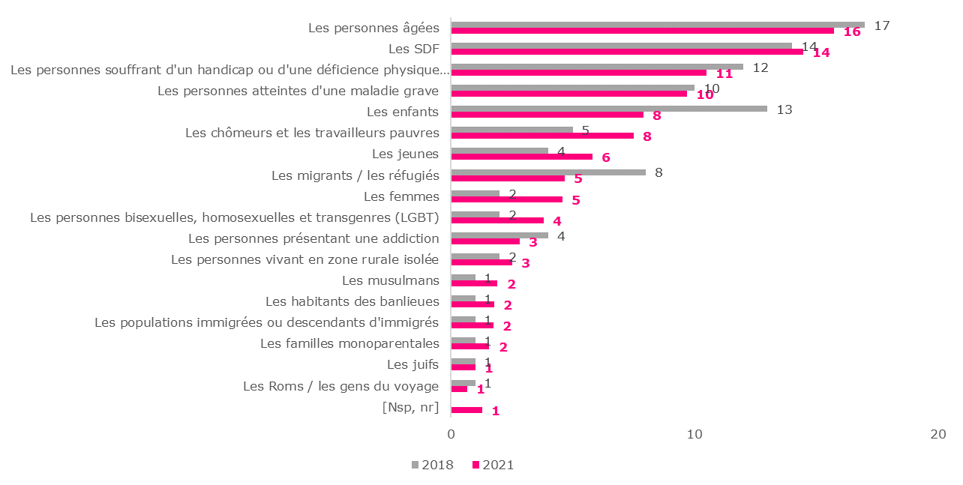
Par rapport à 2018, les femmes, les chômeurs et les jeunes sont plus souvent cités
Parmi ces groupes sociaux, quel est celui qui est le plus vulnérable? En premier ?
Des profils dont on a vu qu’ils étaient sur-représentés chez les « nouveaux » vulnérables
- 5
+3
+2
- 3
+3
Ces hausses se font au détriment des enfants (- 5 points) et des migrants et réfugiés (- 3 points)
Source : Enquête Conditions de vie et aspirations des Français, mai 2021
Champ : ensemble de la population de 15 ans et plus

Slide 99
La pauvreté, cause première de vulnérabilité identifiée par la population
Qu'est-ce qui, à votre avis, rend les gens plus vulnérables?
En premier ? En deuxième ?
22% des « nouveaux » vulnérables citent la pauvreté comme premier facteur de vulnérabilité (15% pour les déjà vulnérables)
Source : Enquête Conditions de vie et aspirations des Français, mai 2021
Champ : ensemble de la population de 15 ans et plus

Slide 100
Les sources
  L’enquête du CREDOC sur les conditions de vie et les aspirations a été menée du 4 au 21 mai 2021, auprès de 3 202 personnes de 15 ans et plus, résidant sur l’ensemble du territoire national. L’échantillon a été interrogé par questionnaire auto-administré en ligne sur système CAWI (Computer Assisted Web Interview). Il s’agit d’une enquête sur quotas (âge, sexe, PCS, taille d’agglomération, région et type d’habitat) dont les résultats sont redressés, notamment avec une variable croisée âge et niveau de diplôme.
  Les précédents résultats concernant l’année 2018 sont issus de l’enquête menée par CSA pour la Fondation Sanofi Espoir, enquête menée en ligne auprès de 1 000 personnes
  Tous autonomes et vulnérables à la fois, Cahier de recherche du CREDOC, février 2020, https://www.credoc.fr/publications/tous-autonomes-et-vulnerables-a-la-fois-etat-des-lieux-des-publics-fragiles
  2020, L’aspiration prométhéenne, Note de conjoncture sociétale du CREDOC, mai 2020

Slide 101
Les grands enseignements 1/4
  31% des personnes interrogées se sentent vulnérables en 2021 (+ 10 points par rapport à 2018).
  Sur la même période, le CREDOC enregistre avec son compteur des fragilités (qui sont comptabilisées parmi six domaines : pauvreté, santé, logement, emploi, isolement, relégation territoriale) une hausse des personnes en prise avec au moins deux formes de difficultés (37%,+ 4 points), mais de moindre ampleur. Les deux indicateurs (ressenti et compteur) sont très liés (les personnes qui se disent « vulnérables » ») sont confrontées effectivement à plus de difficultés.
  La hausse de la vulnérabilité ressentie est très largement imputable à la crise sanitaire : on recense 8% des Français que la crise a fait basculer dans la vulnérabilité (qui se sentent vulnérables et relient leur situation à la crise)
  La crise vient démultiplier les difficultés : trois quarts des « nouveaux » vulnérables sont en prise avec plusieurs difficultés (emploi, logement, santé, isolement, …)
  La nouvelle poche de vulnérabilité est composée plutôt des femmes, des chargés de familles, des personnes peu diplômées, et modestes qui sont sur le marché de l’emploi (et travaillent plus souvent dans le secteur privé) mais dont la situation professionnelle a été fortement fragilisée par la période (difficultés d’accès ou de maintien dans l’emploi) avec des conséquences directes d’une perte de revenus, pour 61% des nouveaux vulnérables (contre 24% en population générale) malgré une présence plus forte des mécanismes de soutien –chômage partiel)

Slide 102
Les grands enseignements 2/4
  Ce sont donc surtout les effets indirects de la pandémie sur l’économie (davantage que la maladie en elle-même) qui ont fragilisé ces personnes (même si on mesure parmi elles une part un peu plus importante de personnes ayant été infectées 13% vs 7% en moyenne)
  A ces difficultés professionnelles, et financières s’ajoutent d’autres facteurs fragilisant comme la distanciation sociale, et un accès au numérique limité (équipement obsolète ou qui doit être partagé dans tout le foyer) ou une situation de discrimination qui créent un plus fort sentiment de solitude chez des personnes qui doivent faire face à des difficultés sur plusieurs fronts
  Les conséquences sont nombreuses pour ces personnes fragilisées par la crise
  Concrètement, les « nouveaux » vulnérables ont, 8 fois sur 10, renoncé ou reporté des dépenses au cours des douze derniers mois.
  46% d’entre eux, par exemple, ont renoncé à se soigner sur la période. Et 2 fois sur 3, la raison en est financière. Alors que, dans l’ensemble de la population, le renoncement aux soins est deux fois moins fréquent et que, une fois sur deux, il est en rapport avec la crise sanitaire (saturation des services, crainte du virus, souhait de ne pas engorger les réseaux de soin).
  40% des « nouveaux vulnérables » indiquent qu’ils n’ont pu payer tout ou partie de différentes dépenses, (charges électricité, abonnements téléphone, etc.)
  En moyenne plus souvent atteints de maladies chroniques ou de handicaps, les personnes ayant été fragilisées par la crise du Covid déclarent beaucoup plus souvent que les autres un état de santé dégradé et plus particulièrement un mal être psychique
  Ils projettent également une vision de l’avenir particulièrement sombre, en forme d’impasse et sont plus nombreux (35%) à avoir le sentiment d’être entravés dans leur liberté d’agir

Slide 103
Les grands enseignements 3/4
Les conséquences ne sont pas seulement individuelles et fragilisent aussi le vivre ensemble : les personnes vulnérabilisées par la crise sont moins confiantes en autrui, dans le gouvernement et comprennent plus facilement le recours à la violence
  Quelles solutions ? Pistes d’action ?
  La crise renforce le sentiment que l’action pour protéger les personnes vulnérables est prioritaire
  Si la population générale plébiscite la solidarité interindividuelle pour aider les personnes confrontées à des difficultés, les personnes directement concernées accordent davantage de place aux mécanismes de solidarité mis en place par l’Etat
  En moyenne, on recense 22% des Français qui ont sollicité une aide (financière, ouverture de droits, psychologique, alimentaire etc.) de la part des pouvoirs publics ou des associations et autour d’une personne sur deux qui l’a demandé a obtenu l’aide sollicitée

Slide 104
Les grands enseignements 4/4
  Au total, selon que l’on voit le verre à moitié vide ou plein, on pourra se féliciter ou regretter qu’au sein des « nouveaux » vulnérables, un tiers (35%) ait bénéficié d’aides, (2 personnes sur 3 restent donc sans aide), soit un taux supérieur à celui observé chez les personnes qui indiquent que leur situation était déjà dégradée avant la crise pandémique (24%),
  Plusieurs lectures possibles de ces chiffres :
      Le signe que les dispositifs spécifiques ont été bien ciblés pour compléter les « trous dans la raquette » et pallier les nouvelles difficultés
      Une situation des « nouveaux » vulnérables possiblement caractérisée par l’urgence d’où un accompagnement plus important
      Les « déjà vulnérables » ont-ils moins sollicité d’aides parce qu’ils étaient déjà accompagnés ou parce que les aides ne leur étaient pas destinées, ou par une forme d’abattement ?
  De façon notable, avoir bénéficié d’une aide permet aux personnes qui se sentent vulnérables d’afficher des taux de confiance (en autrui, dans l’action du gouvernement …) et un sentiment de pouvoir mener leur vie comme ils l’entendent comparables à ceux des non vulnérables.
  Intervenir dans les moments de fragilisation semble donc bénéfique non seulement pour les capacités de résilience des personnes mais aussi pour le vivre ensemble et la résilience de la société toute entière.

